Slide 1

CHƯƠNG I
CHƯƠNG IV. VECTƠ
TOÁN ĐẠI SỐ
10
VECTƠ TRONG MẶT PHẲNG (3 Tiết)
➉
1
TỌA ĐỘ CỦA VECTƠ VÀ BIỂU THỨC TỌA ĐỘ CỦA CÁC PHÉP TOÁN
1
CÁC VÍ DỤ VÀ LUYỆN TẬP
2
2
3
LUYỆN TẬP VÀ VẬN DỤNG
4

Slide 2
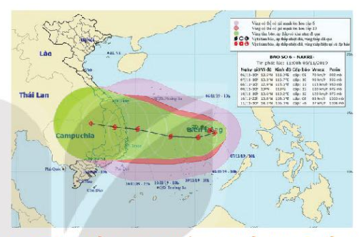
Nhiệm vụ 1: Trải nghiệm thông qua xem video về một tình huống thực tiễn (bản tin dự báo thời tiết một cơn bão).
https://www.youtube.com/watch?v=kpnD6Hn8BhU
* Nhiệm vụ 2: Học sinh quan sát hình ảnh các hình ảnh bản tin dự báo thời tiết: Một bản tin dự báo thời tiết thể hiện đường đi trong 12 giờ của một cơn bão trên mặt phẳng tọa độ. Trong khoảng thời gian đó tâm bão di chuyển thẳng đều từ vị trí có tọa độ ( 13,8; 108,3) đến vị trí có tọa độ (14,1; 106,3). Dựa vào thông tin trên, em có thể dự đoán được vị trí của tâm bão tại thời điểm bất kì trong khoảng thời gian 12 giờ đó hay không?
? Học sinh báo cáo hình ảnh quan sát được.

Slide 3
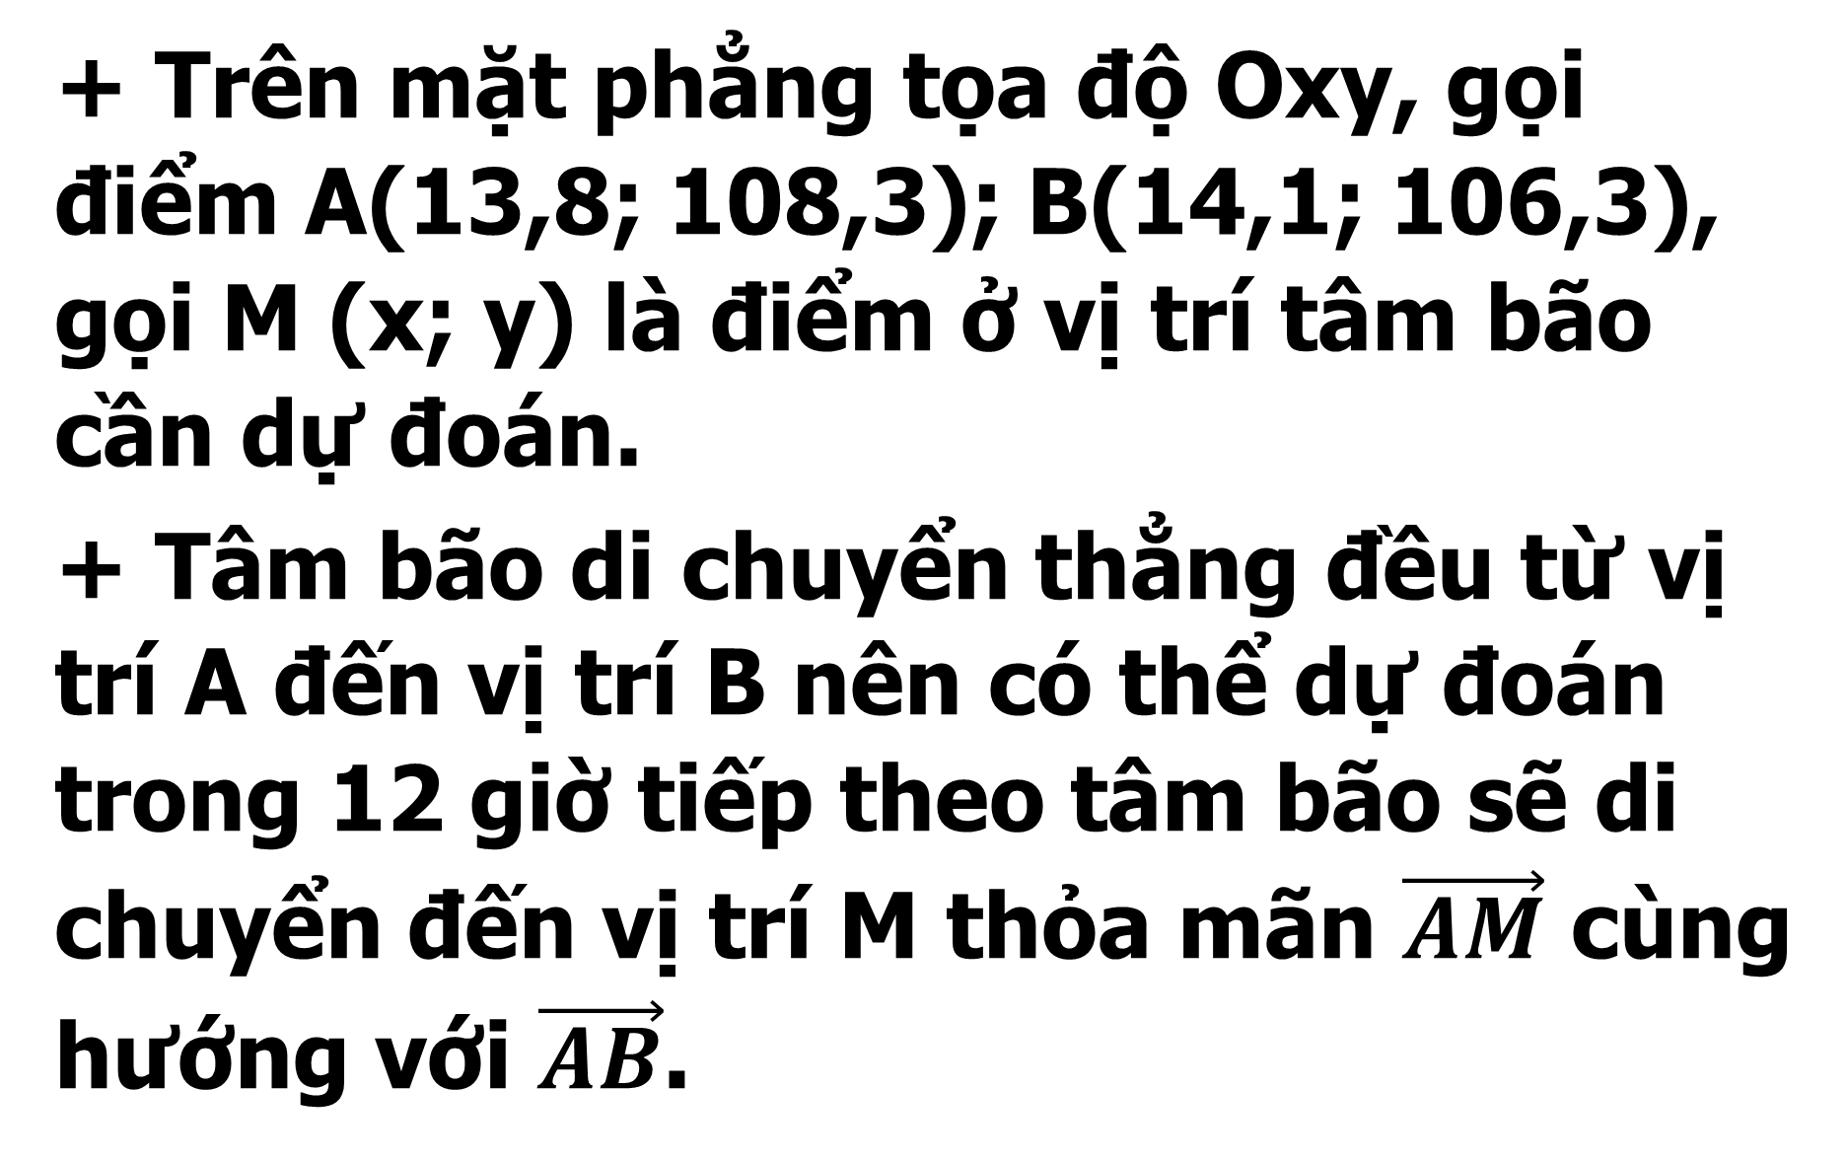
? Học sinh báo cáo hình ảnh quan sát được.
Trả lời
+ Trên mặt phẳng tọa độ Oxy, gọi điểm A(13,8; 108,3); B(14,1; 106,3), gọi M (x; y) là điểm ở vị trí tâm bão cần dự đoán.
+ Tâm bão di chuyển thẳng đều từ vị trí A đến vị trí B nên có thể dự đoán trong 12 giờ tiếp theo tâm bão sẽ di chuyển đến vị trí M thỏa mãn $\vec{AM}$ cùng hướng với $\vec{AB}$.

Slide 4
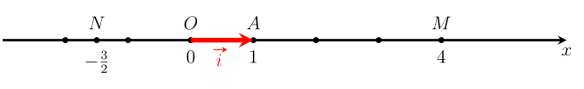

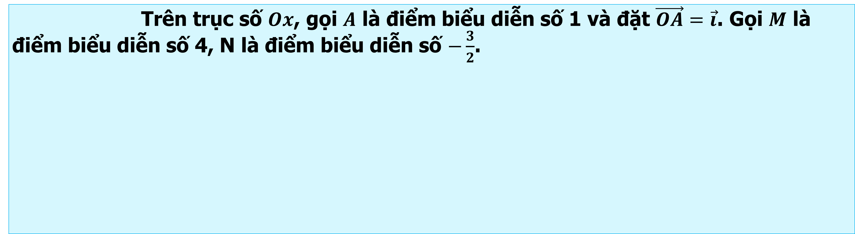
1. TỌA ĐỘ CỦA VECTƠ
Trên trục số $Ox$, gọi $A$ là điểm biểu diễn số 1 và đặt $\vec{OA}=\vec{i}$. Gọi $M$ là điểm biểu diễn số 4, N là điểm biểu diễn số $−\frac{3}{2}$.
HĐ 1
a) Hãy biểu thị mỗi véctơ $\vec{OM}$, $\vec{ON}$ theo véctơ $\vec{i}$.
b) Với điểm $P$ tùy ý trên trục số, có biểu diễn được véctơ $\vec{OP}$ theo véctơ $\vec{i}$ không?
Bài giải
a) $\vec{OM}=4\vec{i}, \vec{ON}=−\frac{3}{2}\vec{i}$.
b) Với điểm $P$ tùy ý trên trục số, luôn biểu diễn được véctơ $\vec{OP}$ theo véctơ $\vec{i}$.

Slide 5
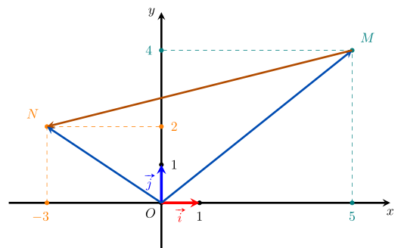
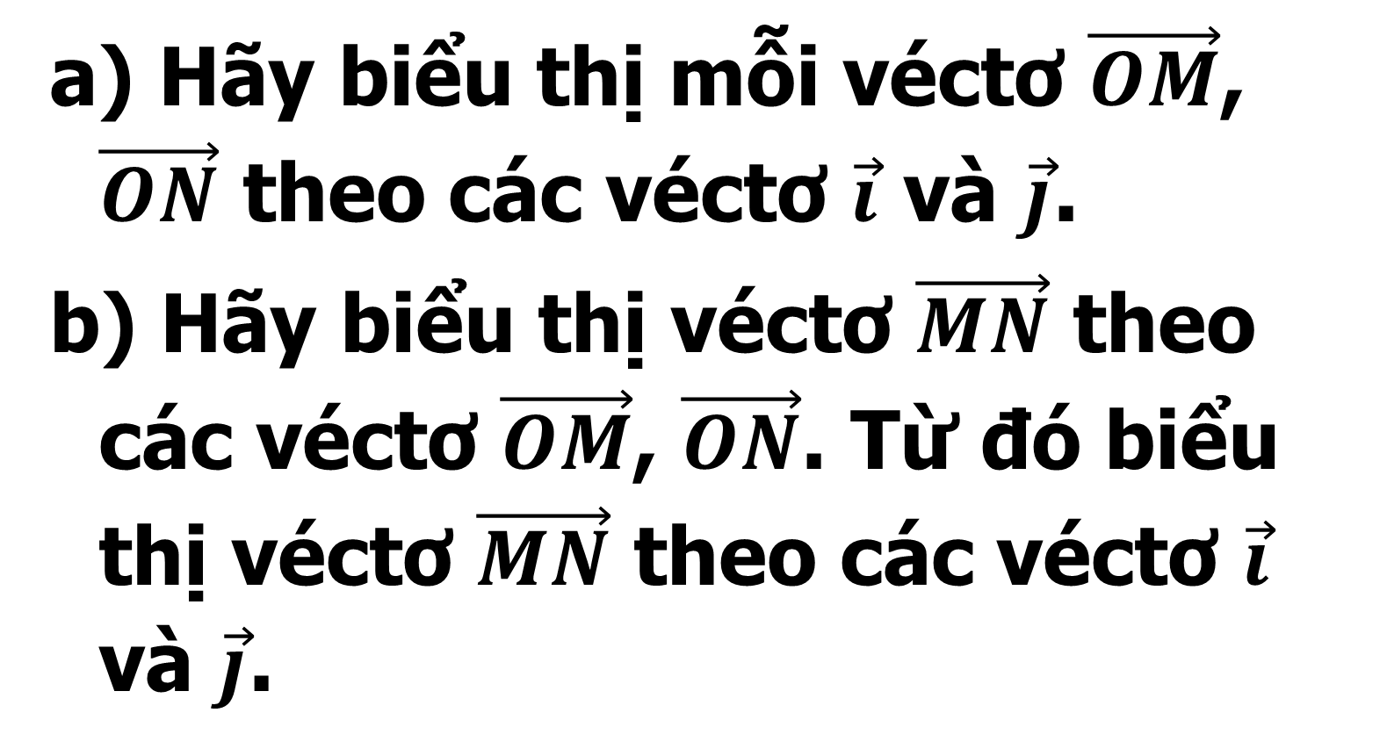
1. TỌA ĐỘ CỦA VECTƠ
Cho hình vẽ:
HĐ 2
Hãy biểu thị mỗi véctơ $\vec{OM}$, $\vec{ON}$ theo các véctơ $\vec{i}$ và $\vec{j}$.
Hãy biểu thị véctơ $\vec{MN}$ theo các véctơ $\vec{OM}$, $\vec{ON}$. Từ đó biểu thị véctơ $\vec{MN}$ theo các véctơ $\vec{i}$ và $\vec{j}$.
Bài giải
a) $\vec{OM}=5\vec{i}+4\vec{j}$, $\vec{ON}=−3\vec{i}+2\vec{j}$.
b) $\vec{MN}=\vec{ON}−\vec{OM}$, $\vec{MN}=−8\vec{i}−2\vec{j}$.

Slide 6
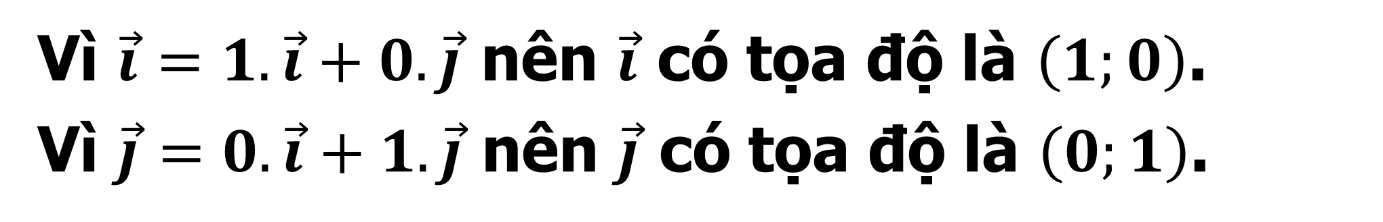
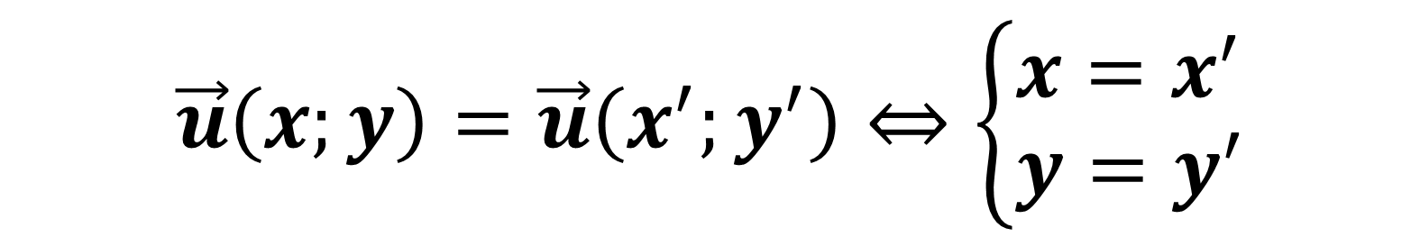
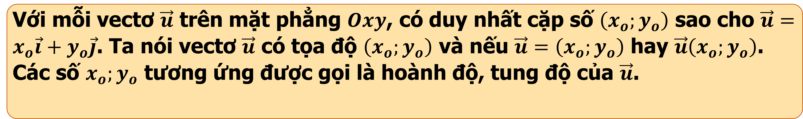
1. TỌA ĐỘ CỦA VECTƠ
Với mỗi vectơ $\vec{u}$ trên mặt phẳng $Oxy$, có duy nhất cặp số $\left(x_{o};y_{o}\right)$ sao cho $\vec{u}=x_{o}\vec{i}+y_{o}\vec{j}$. Ta nói vectơ $\vec{u}$ có tọa độ $\left(x_{o};y_{o}\right)$ và nếu $\vec{u}=\left(x_{o};y_{o}\right)$ hay $\vec{u}\left(x_{o};y_{o}\right)$. Các số $x_{o};y_{o}$ tương ứng được gọi là hoành độ, tung độ của $\vec{u}$.
Nhận xét. Hai vectơ bằng nhau khi và chỉ khi chúng có cùng tọa độ.
$$\vec{u}\left(x;y\right)=\vec{u}\left(x^{′};y^{′}\right)⇔\left\{\begin{aligned}&x=x^{′} \\ &y=y^{′}\end{aligned}\right.$$
Ví dụ 1
Vì $\vec{i}=1.\vec{i}+0.\vec{j}$ nên $\vec{i}$ có tọa độ là $\left(1;0\right)$.
Vì $\vec{j}=0.\vec{i}+1.\vec{j}$ nên $\vec{j}$ có tọa độ là $\left(0;1\right)$.
Luyện tập 1
Vì $\vec{O}=0.\vec{i}+0.\vec{j}$ nên $\vec{0}$ có tọa độ là $\left(0;0\right)$.

Slide 7
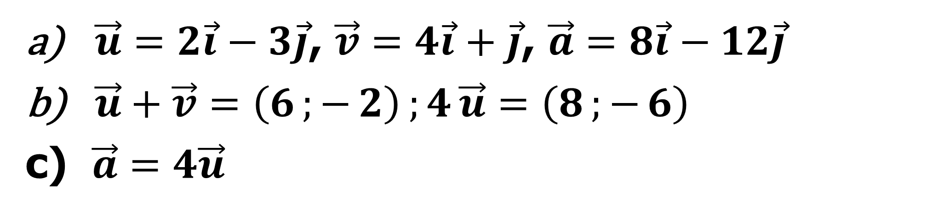
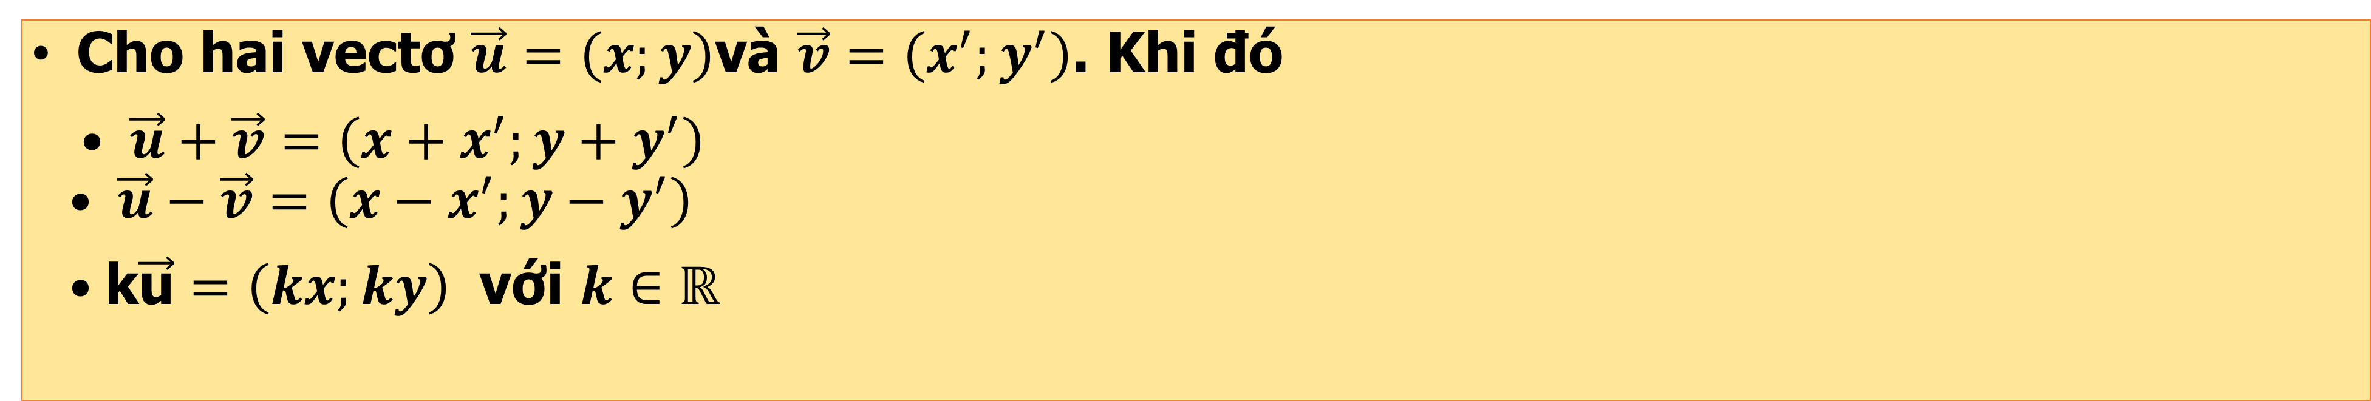
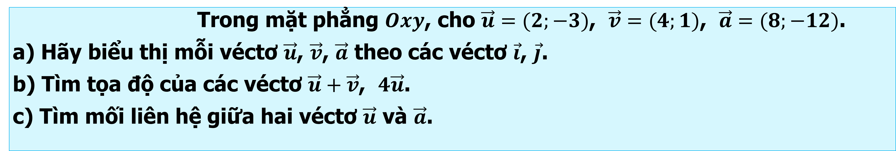
2. BIỂU THỨC TỌA ĐỘ CỦA CÁC PHÉP TOÁN VECTƠ
HĐ 3
Trong mặt phẳng $Oxy$, cho $\vec{u}=(2;−3)$, $\vec{v}=(4;1)$, $\vec{a}=(8;−12)$.
a) Hãy biểu thị mỗi véctơ $\vec{u}$, $\vec{v}$, $\vec{a}$ theo các véctơ $\vec{i}$, $\vec{j}$.
b) Tìm tọa độ của các véctơ $\vec{u}+\vec{v}$, $4\vec{u}$.
c) Tìm mối liên hệ giữa hai véctơ $\vec{u}$ và $\vec{a}$.
Bài giải
$\vec{u}=2\vec{i}−3\vec{j}$, $\vec{v}=4\vec{i}+\vec{j}$, $\vec{a}=8\vec{i}−12\vec{j}$
$\vec{u}+\vec{v}=\left(6;{−}2\right);{4}\vec{u}=\left(8;{−}6\right)$
c) $\vec{a}=4\vec{u}$
Cho hai vectơ $\vec{u}=\left(x;y\right)$và $\vec{v}=\left(x^{′};y^{′}\right)$. Khi đó
$• \vec{u}+\vec{v}=\left(x+x^{′};y+y^{′}\right)$
$$• \vec{u}−\vec{v}=\left(x−x^{′};y−y^{′}\right)$$
$•\text{k}\vec{\text{u}}=\left(kx;ky\right)$ với $k∈ℝ$

Slide 8
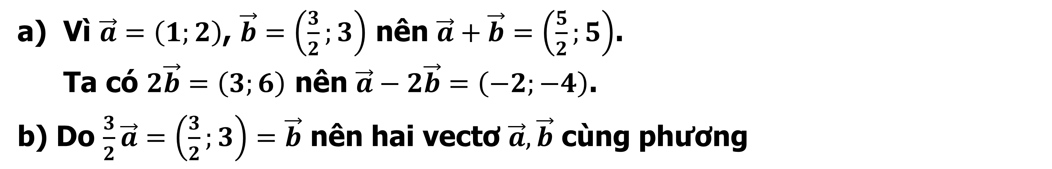
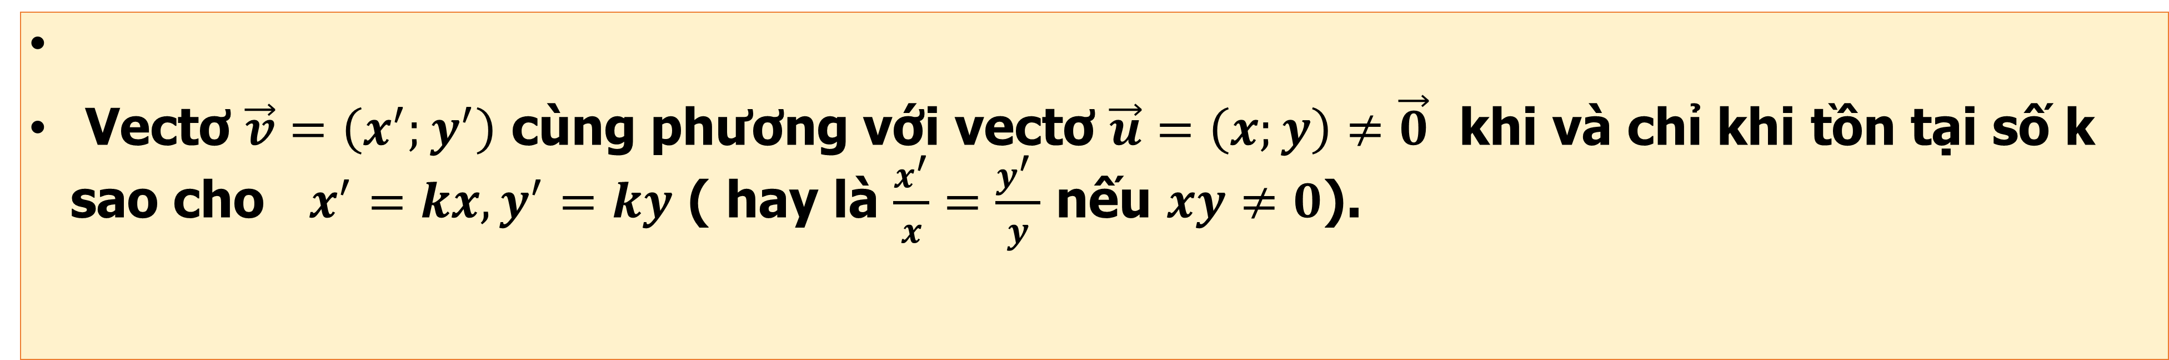
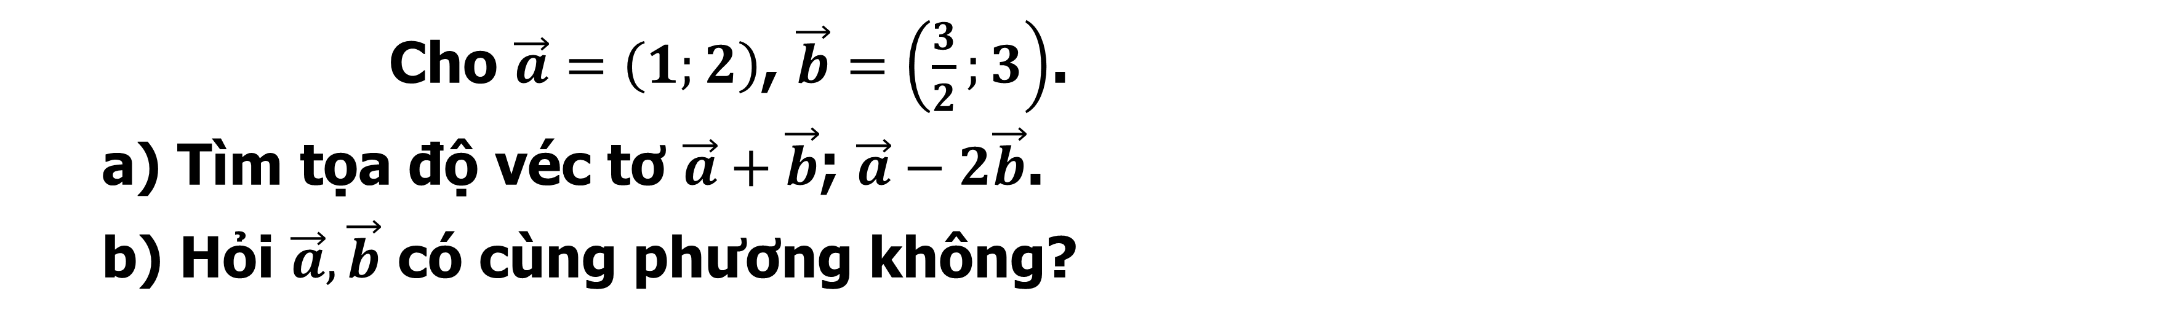
2. BIỂU THỨC TỌA ĐỘ CỦA CÁC PHÉP TOÁN VECTƠ
Cho $\vec{a}=\left(1;2\right)$, $\vec{b}=\left(\frac{3}{2};3\right)$.
a) Tìm tọa độ véc tơ $\vec{a}+\vec{b}$; $\vec{a}−2\vec{b}$.
b) Hỏi $\vec{a},\vec{b}$ có cùng phương không?
Ví dụ 2
Bài giải
a) Vì $\vec{a}=\left(1;2\right)$, $\vec{b}=\left(\frac{3}{2};3\right)$ nên $\vec{a}+\vec{b}=\left(\frac{5}{2};5\right)$.
Ta có $2\vec{b}=\left(3;6\right)$ nên $\vec{a}−2\vec{b}=\left(−2;−4\right)$.
Do $\frac{3}{2}\vec{a}=\left(\frac{3}{2};3\right)=\vec{b}$ nên hai vectơ $\vec{a},\vec{b}$ cùng phương
Nhận xét
Vectơ $\vec{v}=\left(x^{′};y^{′}\right)$ cùng phương với vectơ $\vec{u}=\left(x;y\right)≠\vec{0}$ khi và chỉ khi tồn tại số k sao cho $x^{′}=kx,y^{′}=ky$ ( hay là $\frac{x^{′}}{x}=\frac{y^{′} }{y}$ nếu $xy≠0$).

Slide 9
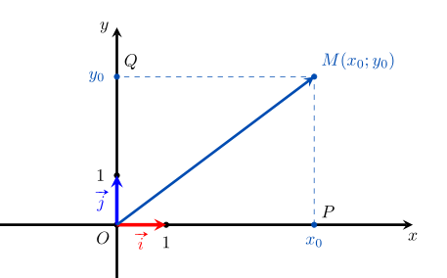
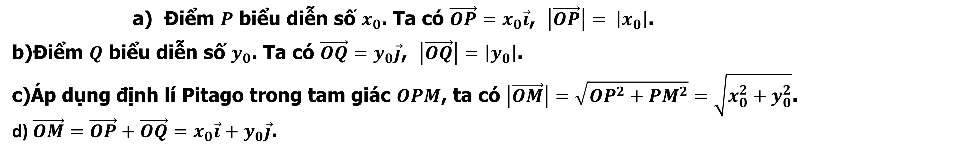
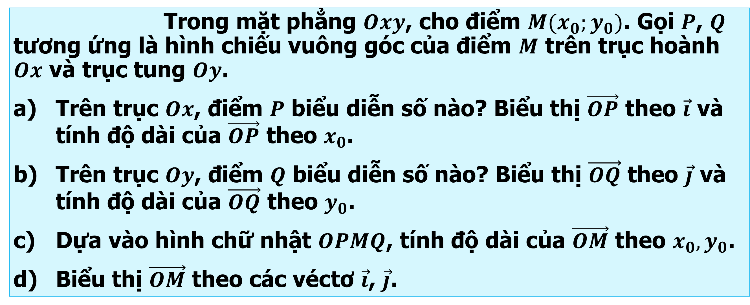
2. BIỂU THỨC TỌA ĐỘ CỦA CÁC PHÉP TOÁN VECTƠ
HĐ 4
Trong mặt phẳng $Oxy$, cho điểm $M(x_{0};y_{0})$. Gọi $P$, $Q$ tương ứng là hình chiếu vuông góc của điểm $M$ trên trục hoành $Ox$ và trục tung $Oy$.
Trên trục $Ox$, điểm $P$ biểu diễn số nào? Biểu thị $\vec{OP}$ theo $\vec{i}$ và tính độ dài của $\vec{OP}$ theo $x_{0}$.
Trên trục $Oy$, điểm $Q$ biểu diễn số nào? Biểu thị $\vec{OQ}$ theo $\vec{j}$ và tính độ dài của $\vec{OQ}$ theo $y_{0}$.
Dựa vào hình chữ nhật $OPMQ$, tính độ dài của $\vec{OM}$ theo $x_{0}, y_{0}$.
Biểu thị $\vec{OM}$ theo các véctơ $\vec{i}$, $\vec{j}$.
a) Điểm $P$ biểu diễn số $x_{0}$. Ta có $\vec{OP}=x_{0}\vec{i}$, $\left|\vec{OP}\right|= \left|x_{0}\right|$.
Điểm $Q$ biểu diễn số $y_{0}$. Ta có $\vec{OQ}=y_{0}\vec{j}$, $\left|\vec{OQ}\right|=\left|y_{0}\right|$.
Áp dụng định lí Pitago trong tam giác $OPM$, ta có $\left|\vec{OM}\right|=\sqrt{OP^{2}+PM^{2}}=\sqrt{x_{0}^{2}+y_{0}^{2}}$.
$\vec{OM}=\vec{OP}+\vec{OQ}=x_{0}\vec{i}+y_{0}\vec{j}$.
Bài giải
Nếu điểm $M$ có tọa độ $\left(x;y\right)$thì vectơ $\vec{OM}$ có tọa độ $\left(x;y\right)$và có độ dài $\left|\vec{OM}\right|=\sqrt{x^{2}+y^{2}}$
Nhận xét
Với $\vec{u}=\left(x;y\right)$, ta lấy điểm $M\left(x;y\right)$thì $\vec{u}=\vec{OM}$. Do đó $\left|\vec{u}\right|=\left|\vec{OM}\right|=\sqrt{x^{2}+y^{2}}$.

Slide 10
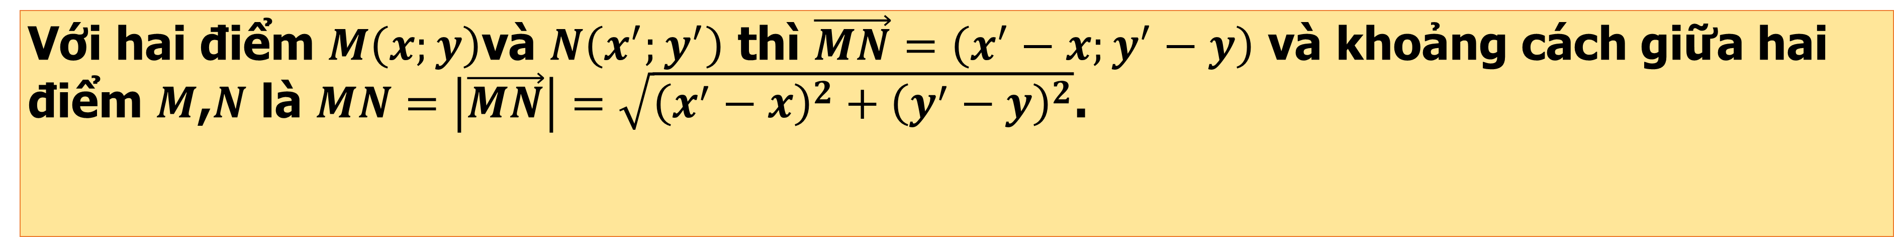
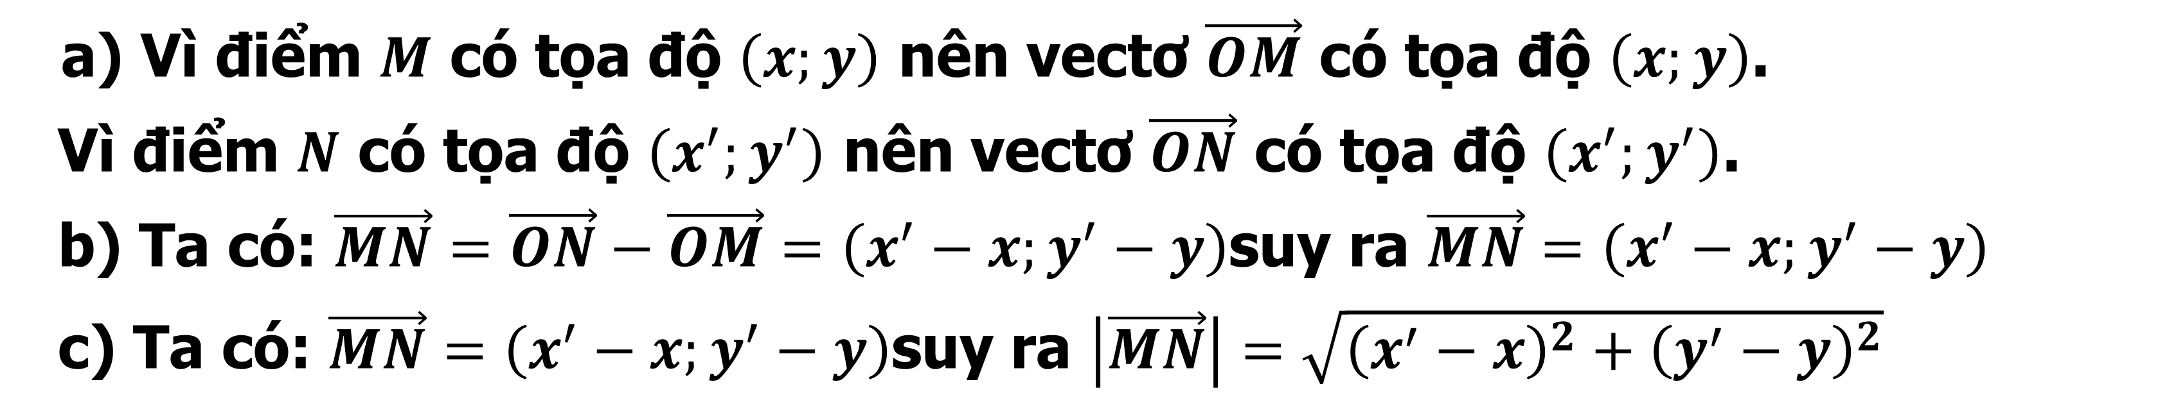
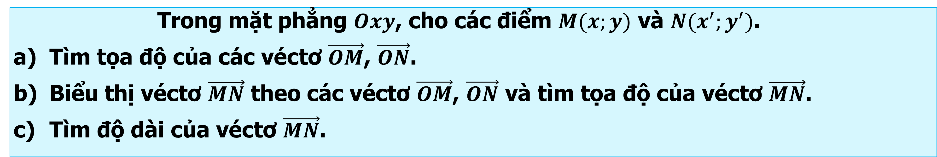
2. BIỂU THỨC TỌA ĐỘ CỦA CÁC PHÉP TOÁN VECTƠ
HĐ 5
Trong mặt phẳng $Oxy$, cho các điểm $M(x;y)$ và $N(x^{′};y^{′})$.
Tìm tọa độ của các véctơ $\vec{OM}$, $\vec{ON}$.
Biểu thị véctơ $\vec{MN}$ theo các véctơ $\vec{OM}$, $\vec{ON}$ và tìm tọa độ của véctơ $\vec{MN}$.
Tìm độ dài của véctơ $\vec{MN}$.
Bài giải
a) Vì điểm $M$ có tọa độ $\left(x;y\right)$ nên vectơ $\vec{OM}$ có tọa độ $\left(x;y\right)$.
Vì điểm $N$ có tọa độ $\left(x^{′};y^{′}\right)$ nên vectơ $\vec{ON}$ có tọa độ $\left(x^{′};y^{′}\right)$.
b) Ta có: $\vec{MN}=\vec{ON}−\vec{OM}=\left(x^{′}−x;y^{′}−y\right)$suy ra $\vec{MN}=\left(x^{′}−x;y^{′}−y\right)$
c) Ta có: $\vec{MN}=\left(x^{′}−x;y^{′}−y\right)$suy ra $\left|\vec{MN}\right|=\sqrt{{\left(x^{′}−x\right)}^{2}+{\left(y^{′}−y\right)}^{2}}$
Với hai điểm $M\left(x;y\right)$và $N\left(x^{′};y^{′}\right)$ thì $\vec{MN}=\left(x^{′}−x;y^{′}−y\right)$ và khoảng cách giữa hai điểm $M$,$N$ là $MN=\left|\vec{MN}\right|=\sqrt{{\left(x^{′}−x\right)}^{2}+{\left(y^{′}−y\right)}^{2}}$.

Slide 11
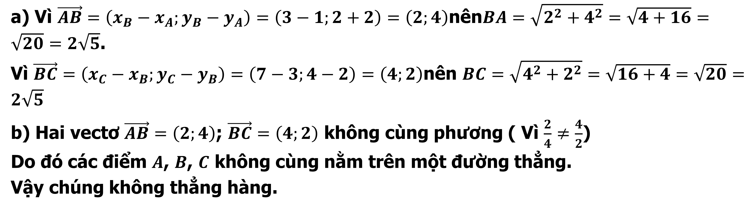
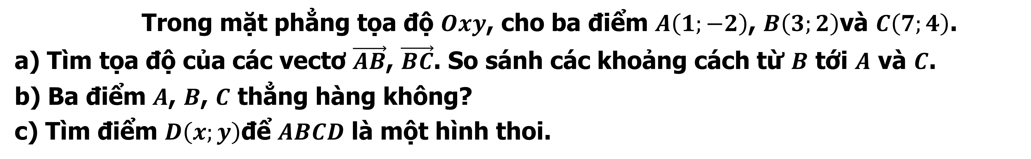
2. BIỂU THỨC TỌA ĐỘ CỦA CÁC PHÉP TOÁN VECTƠ
Trong mặt phẳng tọa độ $Oxy$, cho ba điểm $A\left(1;−2\right)$, $B\left(3;2\right)$và $C\left(7;4\right)$.
a) Tìm tọa độ của các vectơ $\vec{AB}$, $\vec{BC}$. So sánh các khoảng cách từ $B$ tới $A$ và $C$.
b) Ba điểm $A$, $B$, $C$ thẳng hàng không?
c) Tìm điểm $D\left(x;y\right)$để $ABCD$ là một hình thoi.
Ví dụ 3
Bài giải
a) Vì $\vec{AB}=\left(x_{B}−x_{A};y_{B}−y_{A}\right)=\left(3−1;2+2\right)=\left(2;4\right)$nên$BA=\sqrt{2^{2}+4^{2}}=\sqrt{4+16}=\sqrt{20}=2\sqrt{5}$.
Vì $\vec{BC}=\left(x_{C}−x_{B};y_{C}−y_{B}\right)=\left(7−3;4−2\right)=\left(4;2\right)$nên $BC=\sqrt{4^{2}+2^{2}}=\sqrt{16+4}=\sqrt{20}=2\sqrt{5}$
b) Hai vectơ $\vec{AB}=\left(2;4\right)$; $\vec{BC}=\left(4;2\right)$ không cùng phương ( Vì $\frac{2}{4}≠\frac{4}{2}$)
Do đó các điểm $A$, $B$, $C$ không cùng nằm trên một đường thẳng.
Vậy chúng không thẳng hàng.

Slide 12
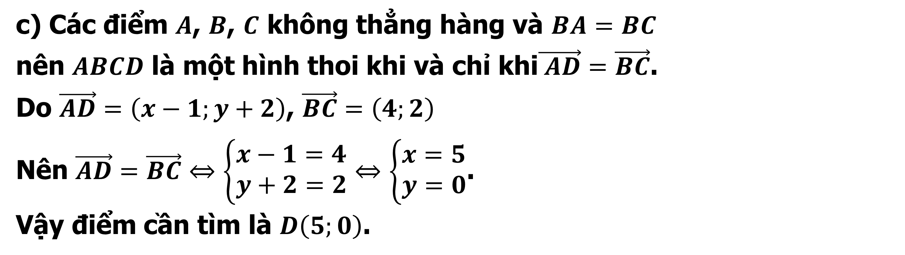
2. BIỂU THỨC TỌA ĐỘ CỦA CÁC PHÉP TOÁN VECTƠ
Trong mặt phẳng tọa độ $Oxy$, cho ba điểm $A\left(1;−2\right)$, $B\left(3;2\right)$và $C\left(7;4\right)$.
a) Tìm tọa độ của các vectơ $\vec{AB}$, $\vec{BC}$. So sánh các khoảng cách từ $B$ tới $A$ và $C$.
b) Ba điểm $A$, $B$, $C$ thẳng hàng không?
c) Tìm điểm $D\left(x;y\right)$để $ABCD$ là một hình thoi.
Ví dụ 3
Bài giải
c) Các điểm $A$, $B$, $C$ không thẳng hàng và $BA=BC$
nên $ABCD$ là một hình thoi khi và chỉ khi$\vec{ AD}=\vec{BC}$.
Do $\vec{AD}=\left(x−1;y+2\right)$, $\vec{BC}=\left(4;2\right)$
Nên $\vec{AD}=\vec{BC}⇔\left\{\begin{aligned}&x−1=4 \\ &y+2=2\end{aligned}\right.⇔\left\{\begin{aligned}&x=5 \\ &y=0\end{aligned}\right.$.
Vậy điểm cần tìm là $D\left(5;0\right)$.

Slide 13
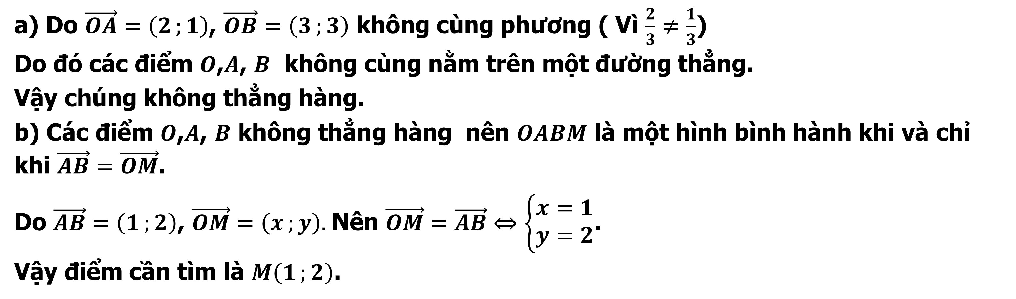
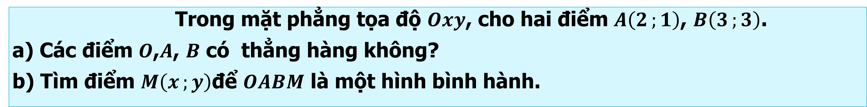
2. BIỂU THỨC TỌA ĐỘ CỦA CÁC PHÉP TOÁN VECTƠ
Luyện tập 2
Trong mặt phẳng tọa độ $Oxy$, cho hai điểm $A\left(2;{1}\right)$, $B\left(3;{3}\right)$.
a) Các điểm $O$,$A$, $B$ có thẳng hàng không?
b) Tìm điểm $M\left(x;{y}\right)$để $OABM$ là một hình bình hành.
Bài giải
a) Do $\vec{OA}=\left(2;{1}\right)$, $\vec{OB}=\left(3;{3}\right)$ không cùng phương ( Vì $\frac{2}{3}≠\frac{1}{3}$)
Do đó các điểm $O$,$A$, $B$ không cùng nằm trên một đường thẳng.
Vậy chúng không thẳng hàng.
b) Các điểm $O$,$A$, $B$ không thẳng hàng nên $OABM$ là một hình bình hành khi và chỉ khi $\vec{AB}=\vec{OM}$.
Do $\vec{AB}=\left(1;{2}\right)$, $\vec{OM}=\left(x;{y}\right).$Nên $\vec{OM}=\vec{AB}⇔\left\{\begin{aligned}x=1 \\ y=2\end{aligned}\right.$.
Vậy điểm cần tìm là $M\left(1;{2}\right)$.

Slide 14

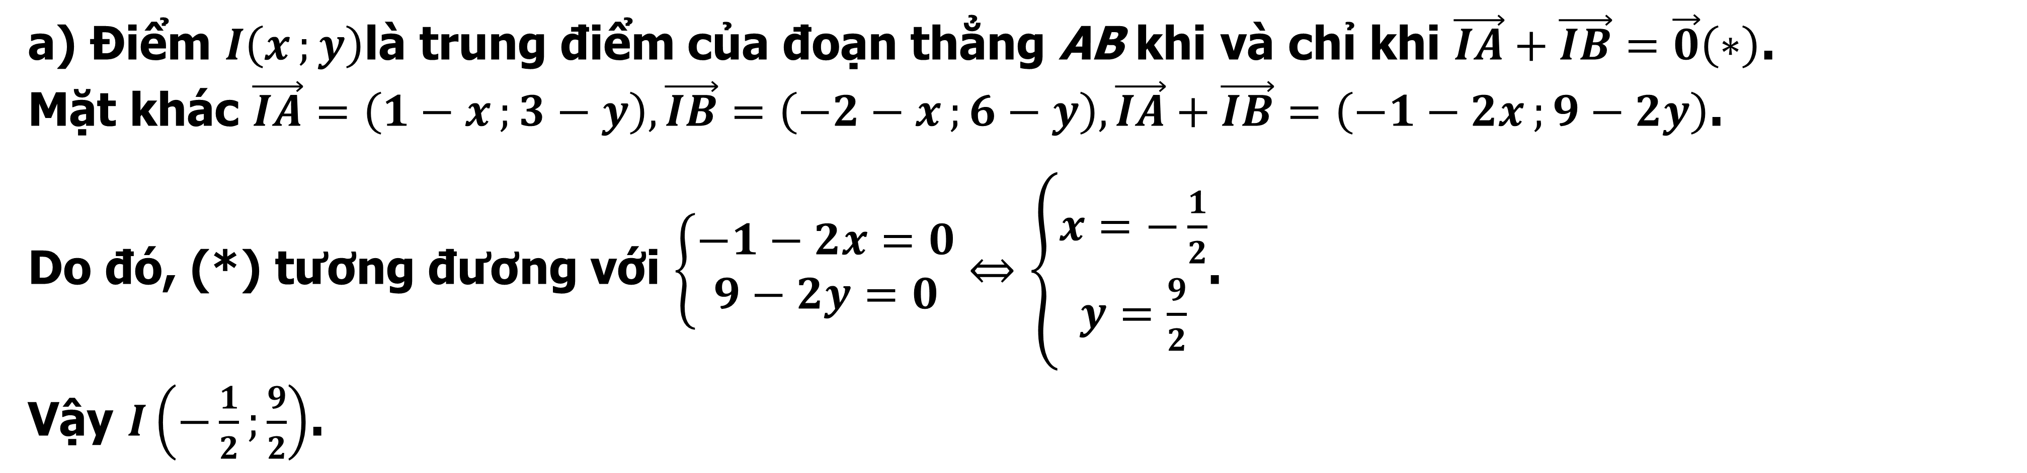
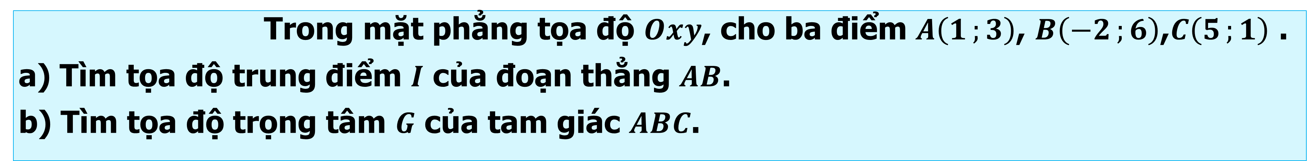
2. BIỂU THỨC TỌA ĐỘ CỦA CÁC PHÉP TOÁN VECTƠ
Ví dụ 4
Trong mặt phẳng tọa độ $Oxy$, cho ba điểm $A\left(1;{3}\right)$, $B\left(−2;{6}\right)$,$C\left(5;{1}\right)$ .
a) Tìm tọa độ trung điểm $I$ của đoạn thẳng $AB$.
b) Tìm tọa độ trọng tâm $G$ của tam giác $ABC$.
Bài giải
a) Điểm $I\left(x;{y}\right)$là trung điểm của đoạn thẳng AB khi và chỉ khi $\vec{IA}+\vec{IB}=\vec{0}\left(∗\right)$.
Mặt khác $\vec{IA}=\left(1−x;{3}−y\right),\vec{IB}=\left(−2−x;{6}−y\right),\vec{IA}+\vec{IB}=\left(−1−2x;{9}−2y\right)$.
Do đó, (*) tương đương với $\left\{\begin{aligned}−1−2x=0 \\ 9−2y=0\end{aligned}\right.⇔\left\{\begin{aligned}x=−\frac{1}{2} \\ y=\frac{9}{2}\end{aligned}\right.$.
Vậy $I\left(−\frac{1}{2};{\frac{9}{2}}\right)$.

Slide 15
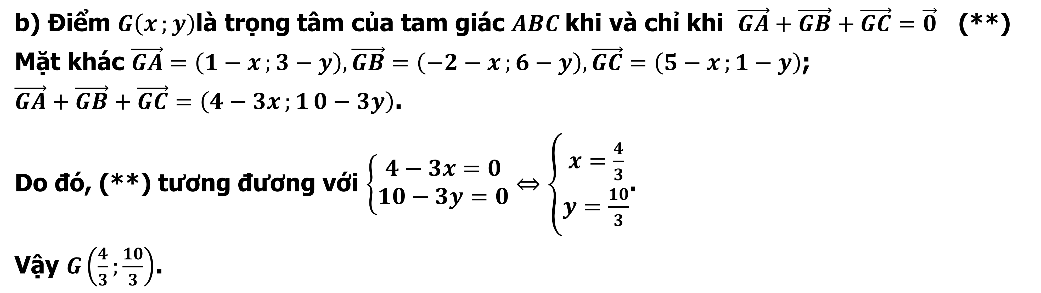
2. BIỂU THỨC TỌA ĐỘ CỦA CÁC PHÉP TOÁN VECTƠ
Ví dụ 4
Trong mặt phẳng tọa độ $Oxy$, cho ba điểm $A\left(1;{3}\right)$, $B\left(−2;{6}\right)$,$C\left(5;{1}\right)$ .
a) Tìm tọa độ trung điểm $I$ của đoạn thẳng $AB$.
b) Tìm tọa độ trọng tâm $G$ của tam giác $ABC$.
Bài giải
b) Điểm $G\left(x;{y}\right)$là trọng tâm của tam giác $ABC$khi và chỉ khi $\vec{GA}+\vec{GB}+\vec{GC}=\vec{0}$ (**)
Mặt khác $\vec{GA}=\left(1−x;{3}−y\right),\vec{GB}=\left(−2−x;{6}−y\right),\vec{GC}=\left(5−x;{1}−y\right)$;
$\vec{GA}+\vec{GB}+\vec{GC}=\left(4−3x;{1}0−3y\right)$.
Do đó, (**) tương đương với $\left\{\begin{aligned}4−3x=0 \\ 10−3y=0\end{aligned}\right.⇔\left\{\begin{aligned}x=\frac{4}{3} \\ y=\frac{10}{3}\end{aligned}\right.$.
Vậy $G\left(\frac{4}{3};{\frac{10}{3}}\right)$.

Slide 16
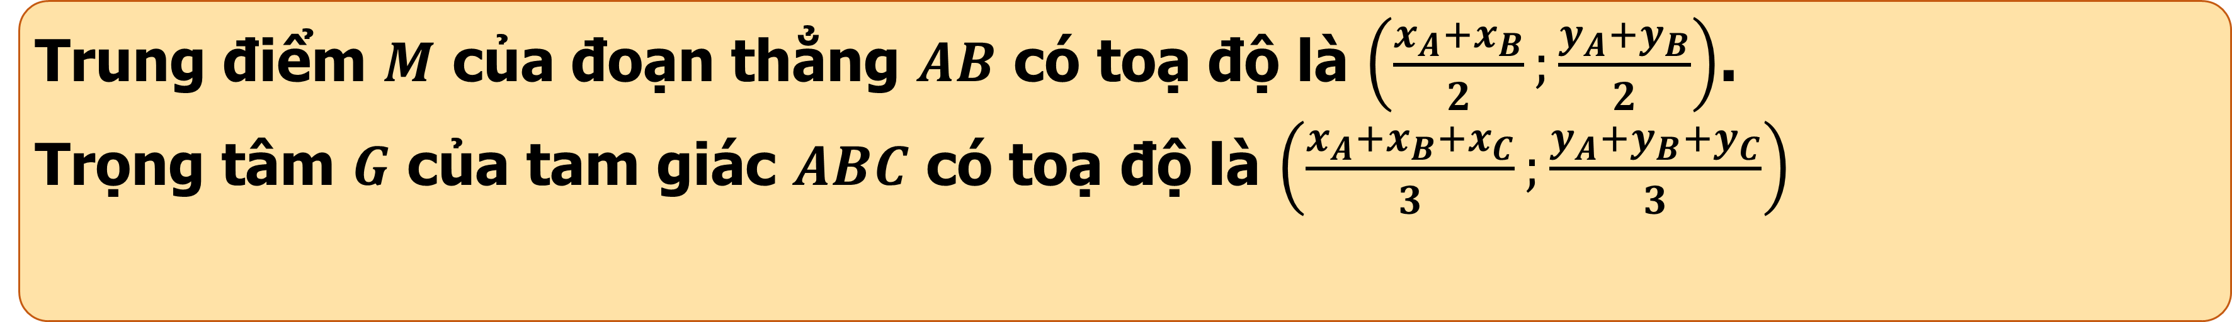
Chú ý.
Trung điểm $M$ của đoạn thẳng $AB$ có toạ độ là $\left(\frac{x_{A}+x_{B}}{2};{\frac{y_{A}+y_{B}}{2}}\right)$.
Trọng tâm $G$ của tam giác $ABC$ có toạ độ là $\left(\frac{x_{A}+x_{B}+x_{C}}{3};{\frac{y_{A}+y_{B}+y_{C}}{3}}\right)$

Slide 17
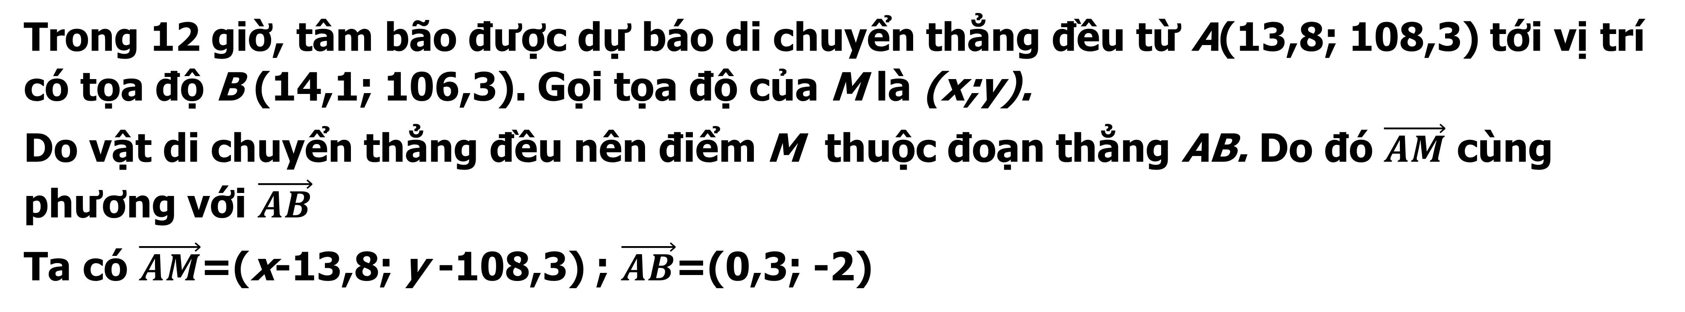
* Nhiệm vụ 2: Một bản tin dự báo thời tiết thể hiện đường đi trong 12 giờ của một cơn bão trên mặt phẳng tọa độ. Trong khoảng thời gian đó tâm bão di chuyển thẳng đều từ vị trí có tọa độ ( 13,8; 108,3) đến vị trí có tọa độ (14,1; 106,3). Dựa vào thông tin trên, em có thể dự đoán được vị trí của tâm bão tại thời điểm bất kì trong khoảng thời gian 12 giờ đó hay không?
Bài giải
Trong 12 giờ, tâm bão được dự báo di chuyển thẳng đều từ A(13,8; 108,3) tới vị trí có tọa độ B (14,1; 106,3). Gọi tọa độ của M là (x;y).
Do vật di chuyển thẳng đều nên điểm M thuộc đoạn thẳng AB. Do đó $\vec{AM}$ cùng phương với $\vec{AB}$
Ta có $\vec{AM}$=(x-13,8; y -108,3) ; $\vec{AB}$=(0,3; -2)

Slide 18
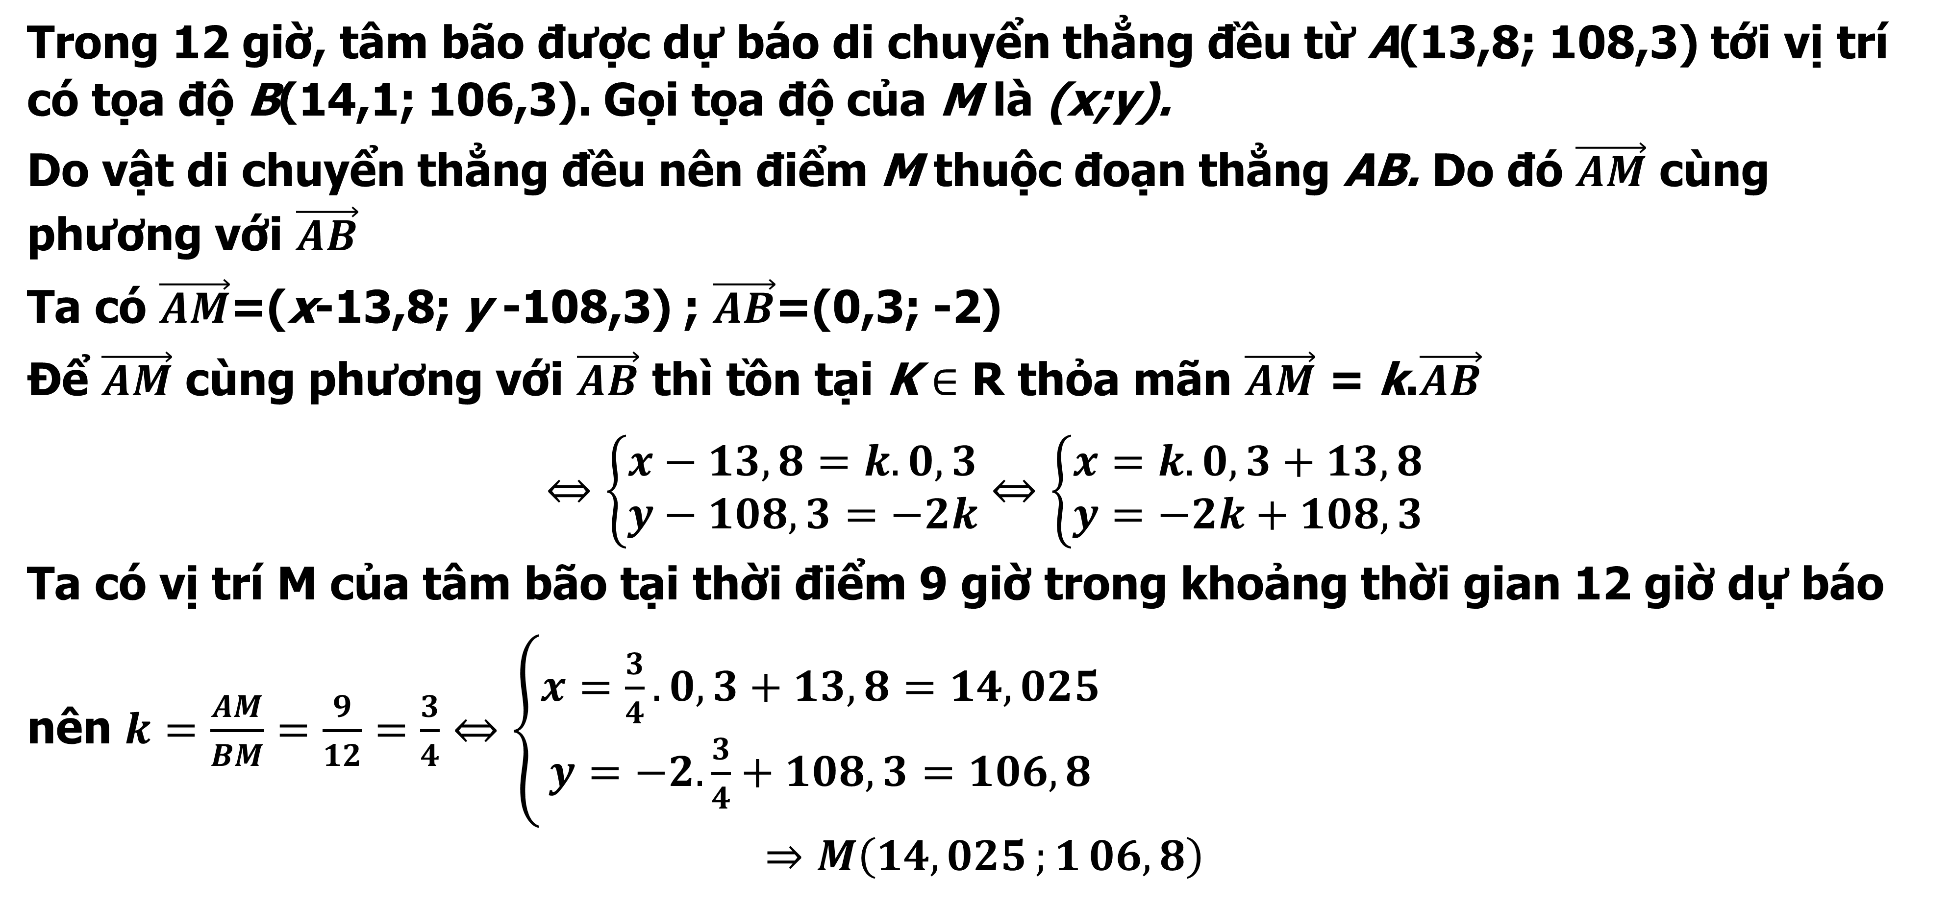
Trong 12 giờ, tâm bão được dự báo di chuyển thẳng đều từ A(13,8; 108,3) tới vị trí có tọa độ B(14,1; 106,3). Gọi tọa độ của M là (x;y).
Do vật di chuyển thẳng đều nên điểm M thuộc đoạn thẳng AB. Do đó $\vec{AM}$ cùng phương với $\vec{AB}$
Ta có $\vec{AM}$=(x-13,8; y -108,3) ; $\vec{AB}$=(0,3; -2)
Để $\vec{AM}$ cùng phương với $\vec{AB}$ thì tồn tại K $∈$ R thỏa mãn $\vec{AM}$ = k.$\vec{AB}$
$$⇔\left\{\begin{matrix}x−13,8=k.0,3 \\ y−108,3=−2k\end{matrix}\right.⇔\left\{\begin{matrix}x=k.0,3+13,8 \\ y=−2k+108,3\end{matrix}\right.$$
Ta có vị trí M của tâm bão tại thời điểm 9 giờ trong khoảng thời gian 12 giờ dự báo nên $k=\frac{AM}{BM}=\frac{9}{12}=\frac{3}{4}⇔\left\{\begin{matrix}x=\frac{3}{4}.0,3+13,8=14,025 \\ y=−2.\frac{3}{4}+108,3=106,8\end{matrix}\right.$
$$⇒M\left(14,025;{1}06,8\right)$$

Slide 19
HOẠT ĐỘNG LUYỆN TẬP

Slide 20
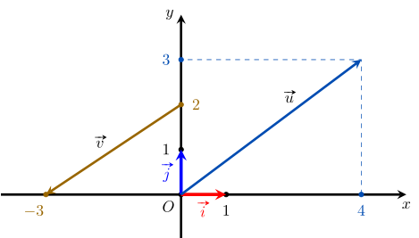
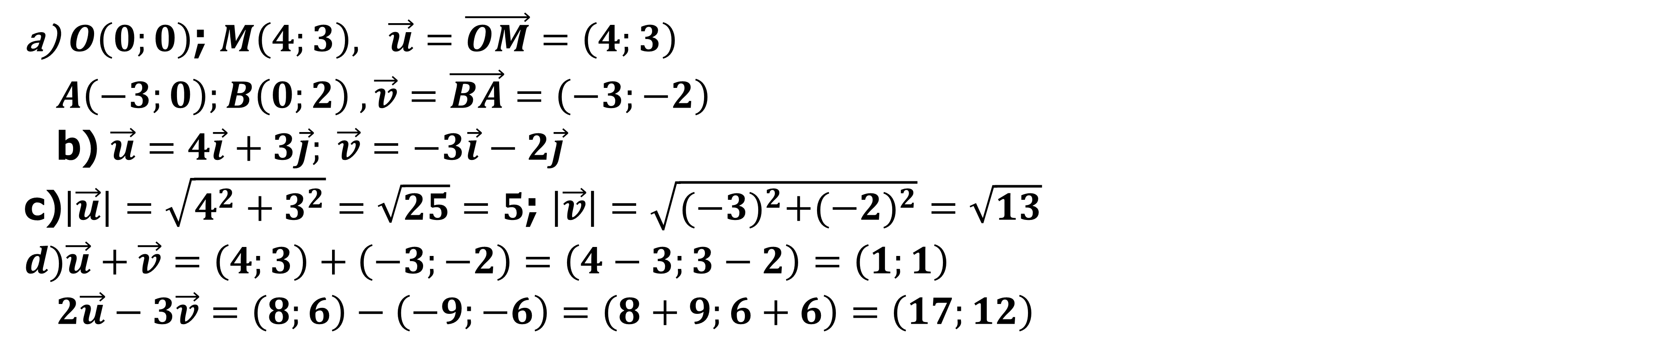
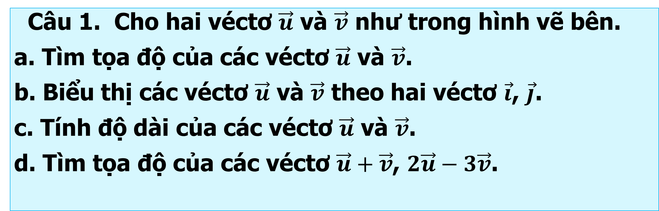
3. LUYỆN TẬP
Câu 1. Cho hai véctơ $\vec{u}$ và $\vec{v}$ như trong hình vẽ bên.
a. Tìm tọa độ của các véctơ $\vec{u}$ và $\vec{v}$.
b. Biểu thị các véctơ $\vec{u}$ và $\vec{v}$ theo hai véctơ $\vec{i}$, $\vec{j}$.
c. Tính độ dài của các véctơ $\vec{u}$ và $\vec{v}$.
d. Tìm tọa độ của các véctơ $\vec{u}+\vec{v}$, $2\vec{u}−3\vec{v}$.
Bài giải
$O\left(0;0\right)$; $M\left(4;3\right), \vec{u}=\vec{OM}=\left(4;3\right)$
$$A\left(−3;0\right);B\left(0;2\right) , \vec{v}=\vec{BA}=\left(−3;−2\right)$$
b) $\vec{u}=4\vec{i}+3\vec{j}; \vec{v}=−3\vec{i}−2\vec{j}$
c)$\left|\vec{u}\right|=\sqrt{4^{2}+3^{2}}=\sqrt{25}=5$; $\left|\vec{v}\right|=\sqrt{{(−3)}^{2}+(−{2)}^{2}}=\sqrt{13}$
$$d)\vec{u}+\vec{v}=\left(4;3\right)+\left(−3;−2\right)=\left(4−3;3−2\right)=\left(1;1\right)$$
$$2\vec{u}−3\vec{v}=\left(8;6\right)−\left(−9;−6\right)=\left(8+9;6+6\right)=\left(17;12\right)$$

Slide 21
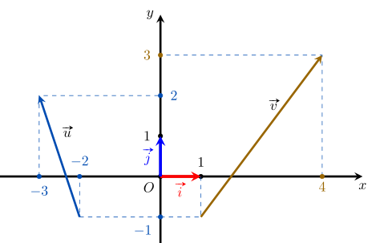
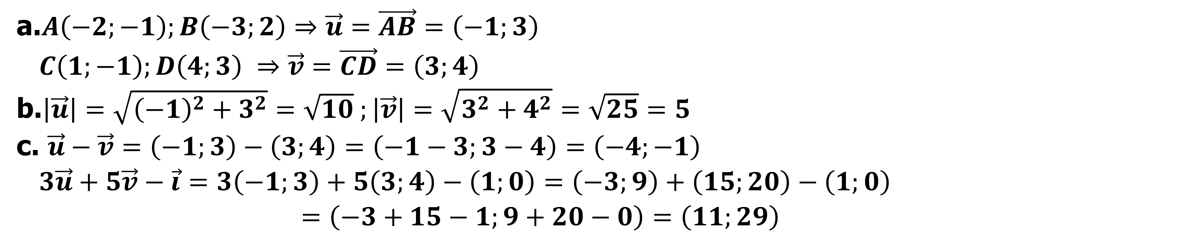
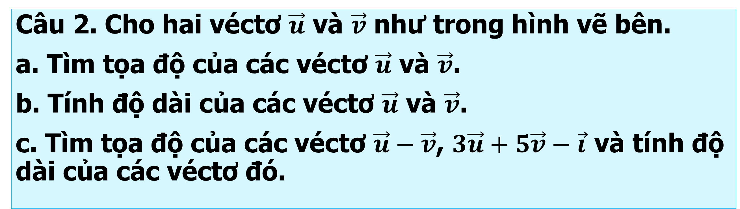
3. LUYỆN TẬP
Câu 2. Cho hai véctơ $\vec{u}$ và $\vec{v}$ như trong hình vẽ bên.
a. Tìm tọa độ của các véctơ $\vec{u}$ và $\vec{v}$.
b. Tính độ dài của các véctơ $\vec{u}$ và $\vec{v}$.
c. Tìm tọa độ của các véctơ $\vec{u}−\vec{v}$, $3\vec{u}+5\vec{v}−\vec{i}$ và tính độ dài của các véctơ đó.
Bài giải
a.$A\left(−2;−1\right);B\left(−3;2\right)⇒\vec{u}=\vec{AB}=\left(−1;3\right)$
$$C\left(1;−1\right);D\left(4;3\right) ⇒\vec{v}=\vec{CD}=\left(3;4\right)$$
b.$\left|\vec{u}\right|=\sqrt{{\left(−1\right)}^{2}+3^{2}}=\sqrt{10} ;\left|\vec{v}\right|=\sqrt{3^{2}+4^{2}}=\sqrt{25}=5$
c. $\vec{u}−\vec{v}=\left(−1;3\right)−\left(3;4\right)=\left(−1−3;3−4\right)=\left(−4;−1\right)$
$$3\vec{u}+5\vec{v}−\vec{i}=3\left(−1;3\right)+5\left(3;4\right)−\left(1;0\right)=\left(−3;9\right)+\left(15;20\right)−\left(1;0\right)$$
$=\left(−3+15−1;9+20−0\right)=\left(11;29\right)$

Slide 22
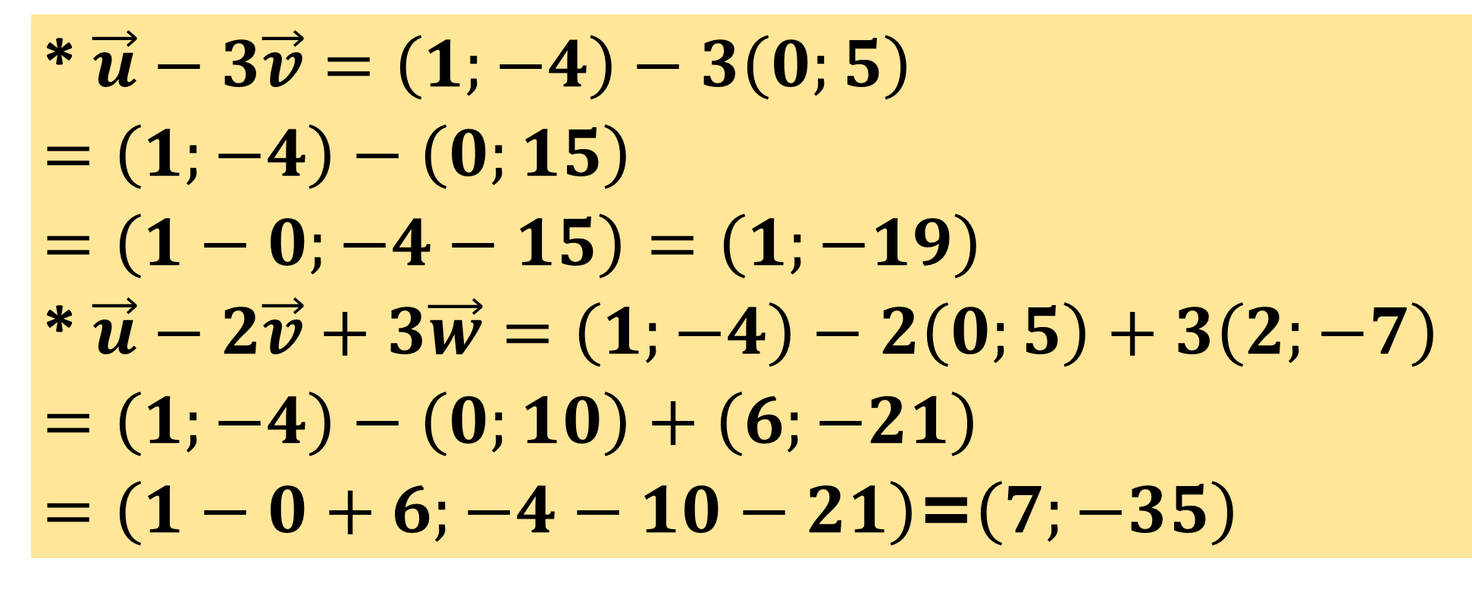
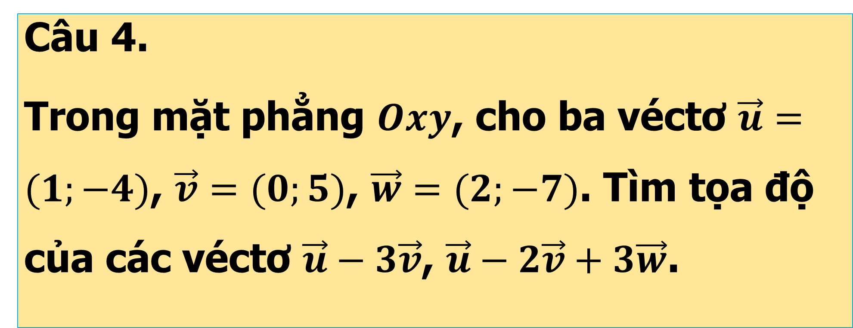
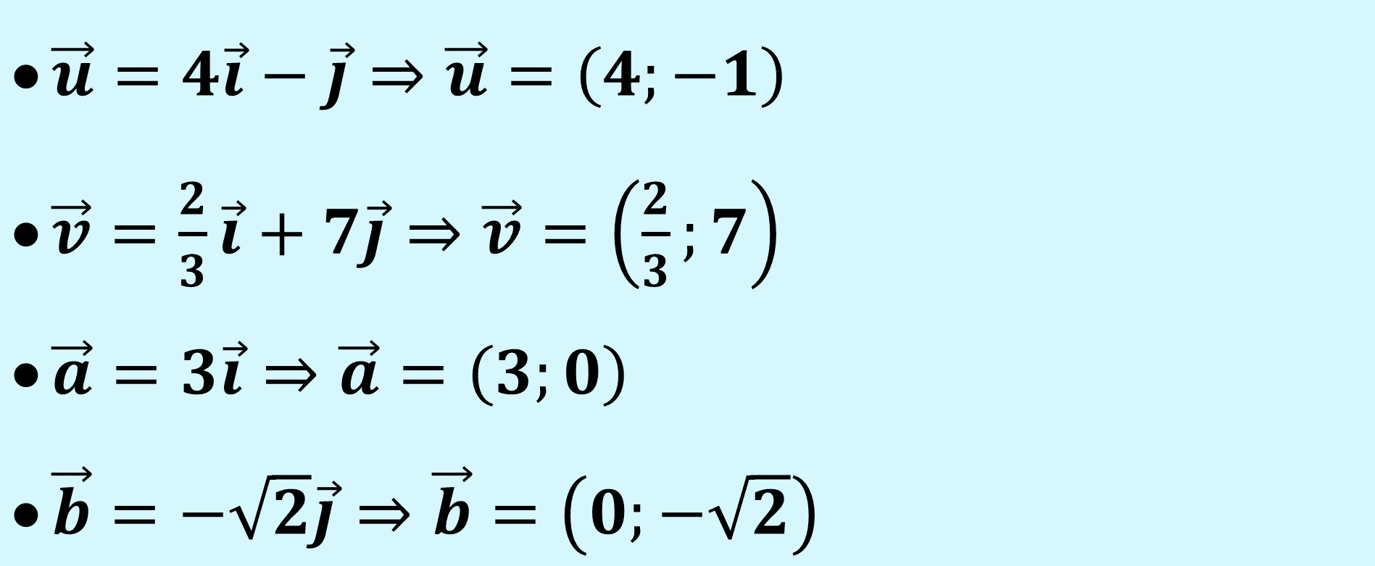
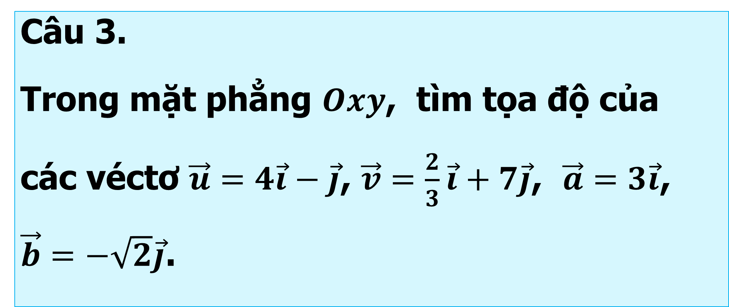
3. LUYỆN TẬP
Bài giải
Câu 3.
Trong mặt phẳng $Oxy$, tìm tọa độ của các véctơ $\vec{u}=4\vec{i}−\vec{j}$, $\vec{v}=\frac{2}{3}\vec{i}+7\vec{j}$, $\vec{a}=3\vec{i}$, $\vec{b}=−\sqrt{2}\vec{j}$.
$\vec{u}=4\vec{i}−\vec{j}⇒\vec{u}=\left(4;−1\right)$
$\vec{v}=\frac{2}{3}\vec{i}+7\vec{j}⇒\vec{v}=\left(\frac{2}{3};7\right)$
$\vec{a}=3\vec{i}⇒\vec{a}=\left(3;0\right)$
$\vec{b}=−\sqrt{2}\vec{j}⇒\vec{b}=\left(0;−\sqrt{2}\right)$
Bài giải
Câu 4.
Trong mặt phẳng $Oxy$, cho ba véctơ $\vec{u}=(1;−4)$, $\vec{v}=(0;5)$, $\vec{w}=(2;−7)$. Tìm tọa độ của các véctơ $\vec{u}−3\vec{v}$, $\vec{u}−2\vec{v}+3\vec{w}$.
* $\vec{u}−3\vec{v}=\left(1;−4\right)−3\left(0;5\right)$
$$=\left(1;−4\right)−\left(0;15\right)$$
$$=\left(1−0;−4−15\right)=\left(1;−19\right)$$
* $\vec{u}−2\vec{v}+3\vec{w}=\left(1;−4\right)−2\left(0;5\right)+3\left(2;−7\right)$
$$=\left(1;−4\right)−\left(0;10\right)+\left(6;−21\right)$$
$=\left(1−0+6;−4−10−21\right)$=$\left(7;−35\right)$

Slide 23
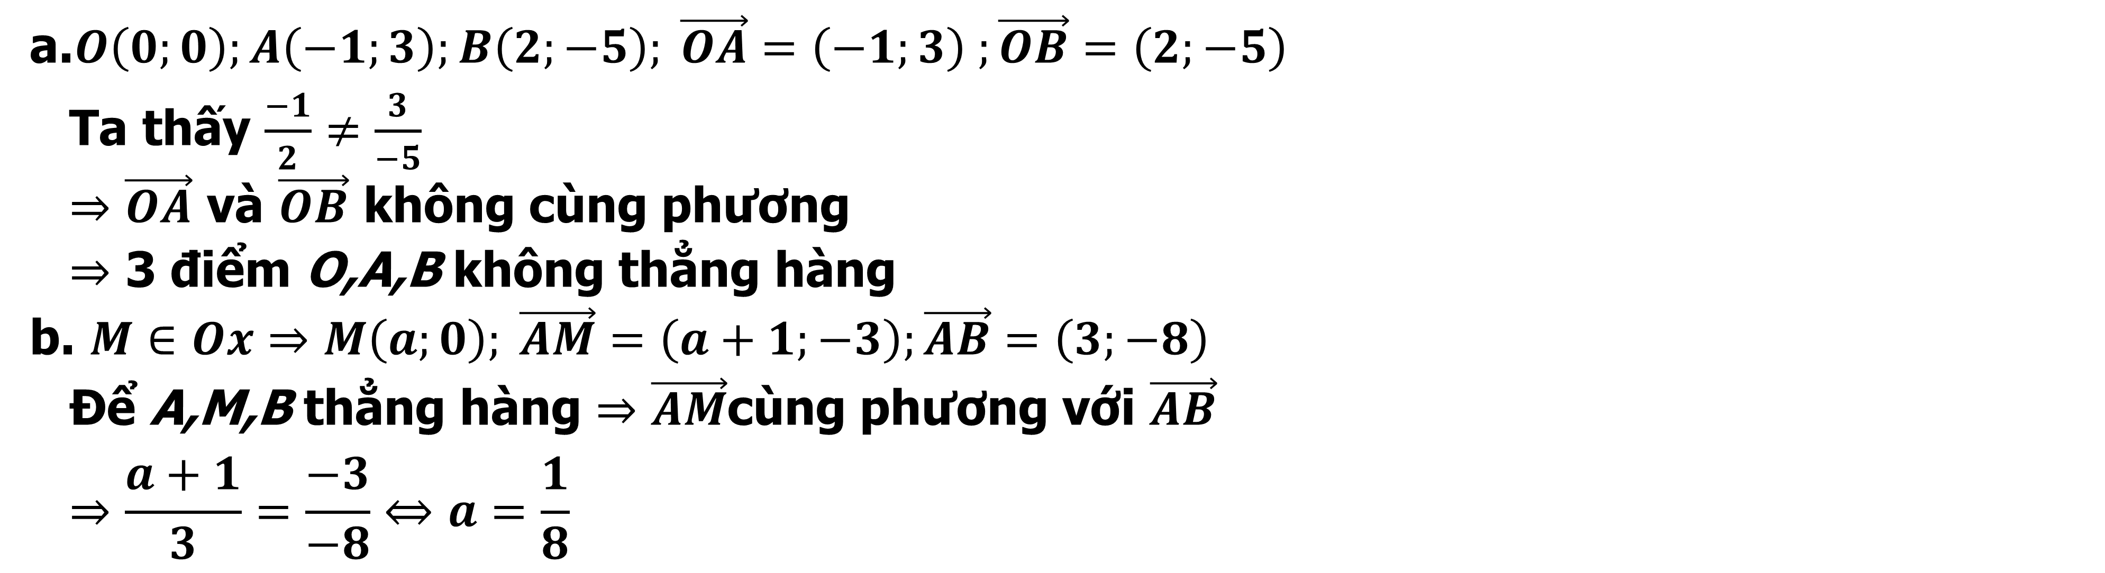
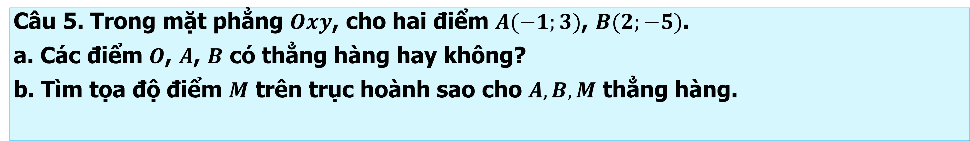
3. LUYỆN TẬP
Câu 5. Trong mặt phẳng $Oxy$, cho hai điểm $A(−1;3)$, $B(2;−5)$.
a. Các điểm $O$, $A$, $B$ có thẳng hàng hay không?
b. Tìm tọa độ điểm $M$ trên trục hoành sao cho $A, B, M$ thẳng hàng.
Bài giải
a.$O\left(0;0\right);A\left(−1;3\right);B\left(2;−5\right); \vec{OA}=\left(−1;3\right) ;\vec{OB}=\left(2;−5\right)$
Ta thấy $\frac{−1}{2}≠\frac{3}{−5}$
$⇒\vec{OA}$ và $\vec{OB}$ không cùng phương
$⇒$ 3 điểm O,A,B không thẳng hàng
b. $M∈Ox⇒M\left(a;0\right); \vec{AM}=\left(a+1;−3\right);\vec{AB}=\left(3;−8\right)$
Để A,M,B thẳng hàng $⇒\vec{AM}$cùng phương với $\vec{AB}$
$$⇒\frac{a+1}{3}=\frac{−3}{−8}⇔a=\frac{1}{8}$$

Slide 24
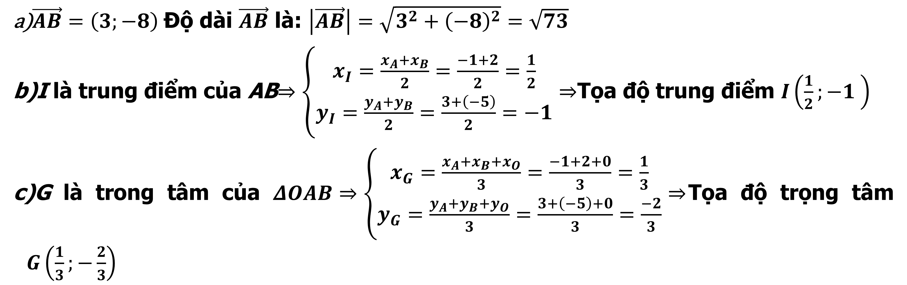
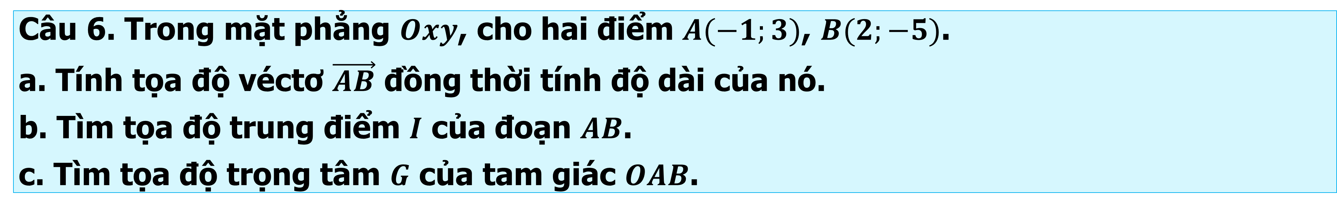
3. LUYỆN TẬP
Câu 6. Trong mặt phẳng $Oxy$, cho hai điểm $A(−1;3)$, $B(2;−5)$.
a. Tính tọa độ véctơ $\vec{AB}$ đồng thời tính độ dài của nó.
b. Tìm tọa độ trung điểm $I$ của đoạn $AB$.
c. Tìm tọa độ trọng tâm $G$ của tam giác $OAB$.
Bài giải
$\vec{AB}=\left(3;−8\right)$Độ dài $\vec{AB}$ là: $\left|\vec{AB}\right|=\sqrt{3^{2}+{\left(−8\right)}^{2}}=\sqrt{73}$
I là trung điểm của AB$⇒\left\{\begin{matrix}x_{I}=\frac{x_{A}+x_{B}}{2}=\frac{−1+2}{2}=\frac{1}{2} \\ y_{I}=\frac{y_{A}+y_{B}}{2}=\frac{3+\left(−5\right)}{2}=−1\end{matrix}\right.⇒$Tọa độ trung điểm $I\left(\frac{1}{2};−1 \right)$
G là trong tâm của $ΔOAB⇒\left\{\begin{matrix}x_{G}=\frac{x_{A}+x_{B}+x_{O}}{3}=\frac{−1+2+0}{3}=\frac{1}{3} \\ y_{G}=\frac{y_{A}+y_{B}+y_{O}}{3}=\frac{3+\left(−5\right)+0}{3}=\frac{−2}{3}\end{matrix}\right.⇒$Tọa độ trọng tâm $G\left(\frac{1}{3};−\frac{2}{3}\right)$

Slide 25
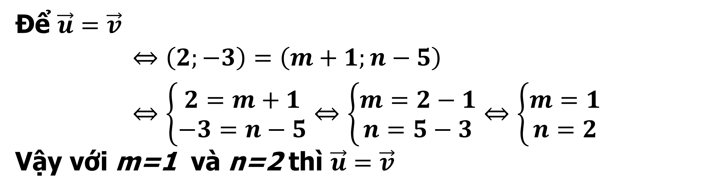
3. LUYỆN TẬP
Câu 7. Trong mặt phẳng $Oxy$, cho hai véctơ $\vec{u}=(2;−3)$, $\vec{v}=(m+1;n−5)$. Tìm $m, n$ để hai véctơ $\vec{u}$ và $\vec{v}$ bằng nhau.
Bài giải
Để $\vec{u}=\vec{v}$
$$⇔\left(2;−3\right)=\left(m+1;n−5\right) \\ ⇔\left\{\begin{matrix}2=m+1 \\ −3=n−5\end{matrix}\right.⇔\left\{\begin{matrix}m=2−1 \\ n=5−3\end{matrix}\right.⇔\left\{\begin{matrix}m=1 \\ n=2\end{matrix}\right.$$
Vậy với m=1 và n=2 thì $\vec{u}=\vec{v}$

Slide 26
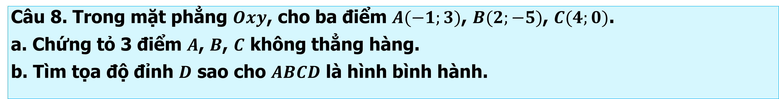
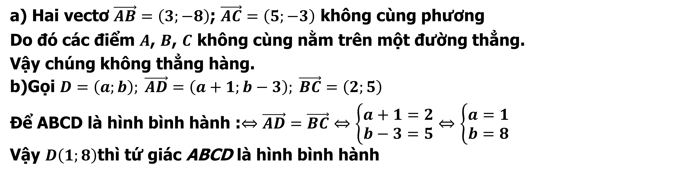
3. LUYỆN TẬP
Câu 8. Trong mặt phẳng $Oxy$, cho ba điểm $A(−1;3)$, $B(2;−5)$, $C(4;0)$.
a. Chứng tỏ 3 điểm $A$, $B$, $C$ không thẳng hàng.
b. Tìm tọa độ đỉnh $D$ sao cho $ABCD$ là hình bình hành.
Bài giải
a) Hai vectơ $\vec{AB}=\left(3;−8\right)$; $\vec{AC}=\left(5;−3\right)$ không cùng phương
Do đó các điểm $A$, $B$, $C$ không cùng nằm trên một đường thẳng.
Vậy chúng không thẳng hàng.
b)Gọi $D=\left(a;b\right); \vec{AD}=\left(a+1;b−3\right); \vec{BC}=\left(2;5\right)$
Để ABCD là hình bình hành :$⇔\vec{AD}=\vec{BC}⇔\left\{\begin{matrix}a+1=2 \\ b−3=5\end{matrix}\right.⇔\left\{\begin{matrix}a=1 \\ b=8\end{matrix}\right.$
Vậy $D\left(1;8\right)$thì tứ giác ABCD là hình bình hành

Slide 27
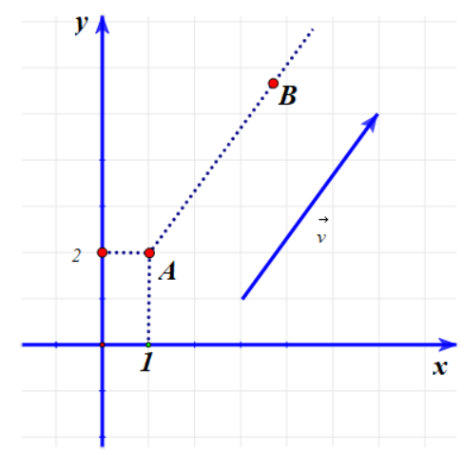


4. Vận dụng
Câu 1. Sự chuyển động của một tàu thủy được thể hiện trên một mặt phẳng tọa độ như sau:
Tàu khởi hành từ vị trí $A\left(1;{2}\right)$ chuyển động thẳng đều với vận tốc (tính theo giờ) được biểu thị bởi vectơ$\vec{v}=\left(3;{4}\right)$. Xác định vị trí của tàu ( trên mặt phẳng tọa độ ) tại thời điểm sau khi khởi hành 1,5 giờ.
Bài giải
Gọi $B\left(x;{y}\right),(y>0)$;
$\left|\vec{v}\right|=\sqrt{3^{2}+4^{2}}=5$; $\vec{AB}=\left(x−1;{y}−2\right)$
Quảng đường tàu thủy chạy được sau $1,5$ giờ là:
$1,5.5=7,5$.
Ta có: $\left|\vec{AB}\right|=\sqrt{{\left(x−1\right)}^{2}+{\left(y−2\right)}^{2}}=7,5⇔{\left(x−1\right)}^{2}+{\left(y−2\right)}^{2}=7,5^{2}(1)$
$\vec{AB}$ và $\vec{v}$ cùng phương nên
$$\frac{x−1}{3}=\frac{y−2}{4}⇔x=\frac{3}{4}y−\frac{1}{2}(2)$$
Thay $\left(2\right)$ vào $\left(1\right)$ ta có: ${\left(\frac{3}{4}y−\frac{1}{2}−1\right)}^{2}+{\left(y−2\right)}^{2}=7,5^{2}$
$$⇔25y^{2}−100y−800=0$$
$⇔\left[\begin{aligned}y=8⇒x=\frac{11}{2} \\ y=−4(\text{loai})\end{aligned}\right.$.
Vậy $B\left(\frac{11}{2};8\right)$.

Slide 28




4. Vận dụng
Câu 2. Trong Hình 4.38, quân mã đang ở vị trí có toạ độ $\left(1;{2}\right)$. Hỏi sau một nước đi, quân mã có thể đến những vị trí nào?.
Bài giải
Quân mã di chuyển theo hình chữ L, mỗi nước đi gồm tổng cộng 3 ô: tiến 1 ô rồi quẹo trái hoặc quẹo phải 2 ô và ngược lại; tiến 2 ô rồi quẹo trái hoặc quẹo phải 1 ô và ngược lại. Khác với toàn bộ quân cờ trong bàn cờ vua, mã không bị cản bởi bất cứ quân nào và có thể nhảy qua tất cả các quân khác trên đường đi của mình.
Theo cách đi như trên thì Quân mã có thể ở các vị trí sau: $\left(2;{4}\right),\left(2;{0}\right),\left(3;{3}\right),\left(3;{1}\right),\left(0;{4}\right),\left(0;{0}\right)$

Slide 29
BÀI TẬP TRẮC NGHIỆM

Slide 30

BÀI TẬP TRẮC NGHIỆM BỔ SUNG
CÂU 1
Trong mặt phẳng tọa độ $Oxy$, cho$A\left(5;{3}\right)$, $B\left(7;{8}\right)$. Tìm tọa độ của véctơ $\vec{AB}$
A
$$\left(15;{1}0\right)\text{.}$$
B
$\left(2;{5}\right)$.
B
C
$\left(2;{6}\right)$.
D
$\left(−2;{−}5\right)$.
Bài giải
Chọn B

Slide 31




BÀI TẬP TRẮC NGHIỆM BỔ SUNG
CÂU 2
Trong hệ trục $\left(O;{\vec{i}};{\vec{j}}\right)$, tọa độ của vec tơ $\vec{i}+\vec{j}$ là
A
$\left(−1;{1}\right)$.
B
$\left(1;{0}\right)$.
C
$\left(0;{1}\right)$.
D
D
$\left(1;{1}\right)$.
Bài giải
Chọn D

Slide 32




BÀI TẬP TRẮC NGHIỆM BỔ SUNG
CÂU 3
Trong mặt phẳng tọa độ $Oxy$, cho $\vec{a}=\left(−1;{2}\right)$, $\vec{b}=\left(5;{−}7\right)$. Tọa độ của vec tơ $\vec{a}−\vec{b}$ là
A
$\left(6;{−}9\right)$.
B
$\left(4;{−}5\right)$.
C
$\left(−6;{9}\right)$.
D
$\left(−5;{−}14\right)$.
C
Bài giải
Chọn C

Slide 33





BÀI TẬP TRẮC NGHIỆM BỔ SUNG
CÂU 4
Trong mặt phẳng tọa độ $Oxy$, cho $\vec{a}=\left(0;{1}\right)$, $\vec{b}=\left(−1;{2}\right)$, $\vec{c}=\left(−3;{−}2\right)$.
Tọa độ của $\vec{u}=3\vec{a}+2\vec{b}−4\vec{c}$ là
A
$\left(10;{−}15\right)$.
B
$\left(15;{1}0\right)$.
C
$\left(10;{1}5\right)$.
$\left(−10;{1}5\right)$.
C
D
Bài giải
Chọn C

Slide 34





BÀI TẬP TRẮC NGHIỆM BỔ SUNG
CÂU 5
Cho hình bình hành $ABCD$ có $A\left(1;{1}\right),B\left(2;{5}\right),\vec{AC}\left(−3;{2}\right)$, khi đó tọa độ đỉnh $D$ là ?
A
$$\left(−3;{−}1\right).$$
$$\left(−1;{7}\right).$$
A
B
C
$\left(3;{1}\right)$.
D
$$\left(1;{−}7\right).$$
Bài giải
Gọi $D\left(x;{y}\right)$
$ABCD$ là hình bình hành $⇔\vec{AB}=\vec{DC}⇔\left(1;{4}\right)=\left(−x−2;{3}−y\right)$
$⇔\left\{\begin{aligned}−x−2=1 \\ 3−y=4\end{aligned}\right.⇔\left\{\begin{aligned}x=−3 \\ y=−1\end{aligned}\right.⇒D\left(−3;{−}1\right).$

Slide 35





BÀI TẬP TRẮC NGHIỆM BỔ SUNG
CÂU 6
Trong hệ tọa độ $Oxy$, cho $A\left(1;{3}\right),$ $B\left(4;{0}\right),$ $C(2;{−}5)$. Tìm tọa độ điểm M thỏa mãn hệ thức $\vec{MA}+\vec{MB}−3\vec{MC}=\vec{0}$?
A
$$M\left(1;{1}8\right)\text{.}$$
B
$$M\left(−1;{1}8\right)\text{.}$$
c
$M\left(1;{−}18\right)$.
$$M\left(−18;{1}\right)\text{.}$$
C
D
Bài giải
Gọi tọa độ $M\left(x;{y}\right)$.
Suy ra $\vec{MA}=(1−x;{3}−y)$, $\vec{MB}=(4−x;{−}y)$, $\vec{MC}=(2−x;{−}5−y)$.
Ta có $\vec{MA}+\vec{MB}−3\vec{MC}=\vec{0}⇔\left\{\begin{aligned}\left(1−x\right)+\left(4−x\right)−3\left(2−x\right)=0 \\ 3−y−y−3\left(−5−y\right)=0\end{aligned}\right.$
$⇔\left\{\begin{aligned}x=1 \\ y=−18\end{aligned}\right..$

Slide 36





BÀI TẬP TRẮC NGHIỆM BỔ SUNG
CÂU 7
Trong mặt phẳng $Oxy$, cho các điểm $A\left(−2;{1}\right),B\left(4;{0}\right),C\left(2;{3}\right)$. Tìm điểm $M$biết rằng $\vec{CM}+3\vec{AC}=2\vec{AB}$.
A
$$M\left(2;{−}5\right)\text{.}$$
B
$$M\left(5;{−}2\right)\text{.}$$
A
C
$$M\left(−5;{2}\right)$$
D
$$M\left(2;{5}\right)\text{.}$$
Bài giải
Gọi điểm $M\left(x;{y}\right)$. Khi đó ta có:$\vec{CM}=\left(x−2;{y}−3\right)$ ,$\vec{AC}=\left(4;{2}\right)$ ,
$\vec{AB}=\left(6;{−}1\right)$.
Theo giả thiết ta có: $\vec{CM}+3\vec{AC}=2\vec{AB}⇔\left\{\begin{aligned}x−2+3.4=2.6 \\ y−3+3.2=2.\left(−1\right)\end{aligned}\right.$
$⇔\left\{\begin{aligned}x=2 \\ y=−5\end{aligned}\right.$.
Vậy $M\left(2;{−}5\right).$

Slide 37





BÀI TẬP TRẮC NGHIỆM BỔ SUNG
CÂU 8
Trong hệ tọa độ $Oxy,$ cho tam giác $ABC$ có $A\left(6;{1}\right), B\left(−3;{5}\right)$ và trọng tâm $G\left(−1;{1}\right)$. Tìm tọa độ đỉnh $C$?
A
$$C\left(6;{−}3\right).$$
B
$$C\left(−6;{3}\right).$$
C
$$C\left(−6;{−}3\right).$$
$$C\left(−3;{6}\right).$$
C
D
Bài giải
Gọi $C\left(x;{y}\right).$
Vì $G$ là trọng tâm tam giác $ABC$ nên $\left\{\begin{aligned}\frac{6+\left(−3\right)+x}{3}=−1 \\ \frac{1+5+y}{3}=1\end{aligned}\right.$
$⇔\left\{\begin{aligned}x=−6 \\ y=−3\end{aligned}\right..$

Slide 38





BÀI TẬP TRẮC NGHIỆM BỔ SUNG
CÂU 9
Trong hệ tọa độ $Oxy,$ cho hình chữ nhật $ABCD$ có $A\left(0;{3}\right)$, $D\left(2;{1}\right)$ và $I\left(−1;{0}\right)$ là tâm của hình chữ nhật. Tìm tọa độ tung điểm của cạnh $BC.$
A
$$\left(1;{2}\right).$$
B
$$\left(−2;{−}3\right).$$
C
$$\left(−3;{−}2\right).$$
$$\left(−4;{−}1\right).$$
C
D
Bài giải
Gọi $M$ là tọa độ trung điểm của cạnh $AD⇒M\left(1;{2}\right).$
Gọi $N\left(x_{N};y_{N}\right)$ là tọa độ trung điểm của cạnh $BC.$
Do $I$ là tâm của hình chữ nhật $⇒I$ là trung điểm của $MN$.
Suy ra $\left\{\begin{aligned}x_{N}=2x_{I}−x_{M}=−3 \\ y_{N}=2y_{I}−y_{M}=−2\end{aligned}\right.⇒N\left(−3;{−}2\right).$

Slide 39
BÀI TẬP TRẮC NGHIỆM BỔ SUNG
CÂU 10
Trong mặt phẳng tọa độ $Oxy$ cho bốn điểm $A\left(3;{−}2\right),B\left(7;{1}\right),C\left(0;{1}\right),D\left(−8;{−}5\right).$ Khẳng định nào sau đây là đúng?
A
$$\vec{AB},\vec{CD}\text{ đố}\text{i} \text{nhau}$$
B
$\vec{AB},\vec{CD}$cùng phương nhưng ngược hướng.
B
C
$\vec{AB},\vec{CD}$cùng phương cùng hướng.
D
$A,B,C,D$ thẳng hàng.
Bài giải
Chọn B

Slide 40


BÀI TẬP TỰ LUẬN BỔ SUNG
BÀI 1
Trong mặt phẳng toạ độ $Oxy$, cho các điểm $M\left(1;{3}\right),N\left(4;{2}\right)$.
a) Tính độ dài của các đoạn thẳng $OM$, $ON$, $MN$.
b) Chứng minh rằng tam giác $OMN$ vuông cân.
Bài giải
a) $OM=\sqrt{1^{2}+3^{2}}=\sqrt{10}$, $ON=\sqrt{4^{2}+2^{2}}=2\sqrt{5}$.
b) $MN=\sqrt{{\left(4−1\right)}^{2}+{\left(2−3\right)}^{2}}=\sqrt{10}$.
Vì $OM^{2}+MN^{2}=20=ON^{2}$ nên tam giác $OMN$ vuông tại $M$,
mà $OM=MN$ nên tam giác $OMN$ vuông cân tại $M$

Slide 41


BÀI TẬP TỰ LUẬN BỔ SUNG
BÀI 2
Trong mặt phẳng toạ độ $Oxy$, cho các vectơ $\vec{a}=3\vec{i}−2\vec{j},\vec{b}=\left(4;{−}1\right)$và các điềm $M\left(−3;{6}\right),N\left(3;{−}3\right)$
a) Tìm mối liên hệ giữa các vectơ $\vec{MN}$ và $2\vec{a}−\vec{b}$.
b) Các điểm $O,M,N$có thẳng hàng hay không?
c) Tìm điềm $P\left(x;{y}\right)$để $OMNP$ là một hình bình hành.
Bài giải
a) $\vec{MN}=\left(6;{−}9\right)$; $\vec{a}=\left(3;{−}2\right)⇒2\vec{a}=\left(6;{−}4\right)$; $2\vec{a}−\vec{b}=\left(2;{−}3\right)$.
Suy ra $\vec{MN}=3\left(2\vec{a}−\vec{b}\right)$.
b) Ta có: $\vec{OM}=\left(−3;{6}\right),\vec{ON}=\left(3;{−}3\right)$.
Vì $\frac{−3}{3}≠\frac{6}{−3}$ nên $\vec{OM},\vec{ON}$ không cùng phương, suy ra $O,M,N$không thẳng hàng.
c) Ta có: $\vec{OM}=\left(−3;{6}\right),\vec{PN}=\left(3−x;{−}3−y\right)$.
Do đó: $OMNP$ là một hình bình hành khi và chỉ khi $\vec{OM}=\vec{PN}⇔\left\{\begin{aligned}−3=3−x \\ 6=−3−y\end{aligned}\right.$
$⇔\left\{\begin{aligned}x=6 \\ y=−9\end{aligned}\right.⇒P\left(6;{−}9\right)$.
c

Slide 42


BÀI TẬP TỰ LUẬN BỔ SUNG
BÀI 3
Trong mặt phẳng toạ độ $Oxy$, cho các điềm $A\left(1;{3}\right),B\left(2;{4}\right),C\left(−3;{2}\right)$.
a) Hãy chứng minh rằng $A,B,C$ là ba đỉnh của một tam giác.
b) Tìm toạ độ trung điểm $M$ của đoạn thẳng $AB$.
c) Tìm toạ độ trọng tâm $G$ của tam giác $ABC$.
d) Tìm điểm $D\left(x;{y}\right)$ để $O\left(0;{0}\right)$là trọng tâm của tam giác $ABD$.
a) Ta có: $\vec{AB}=\left(1;{​}1\right);{\vec{AC}}=\left(−4;{−}​1\right)$Vì $\frac{1}{−4}≠\frac{1}{−1}$ nên $\vec{AB};{\vec{AC}}$ không cùng phương, suy ra $A,B,C$ là ba đỉnh của một tam giác.
b) $\left\{\begin{aligned}x_{M}=\frac{1+2}{2}=\frac{3}{2} \\ y_{M}=\frac{3+4}{2}=\frac{7}{2}\end{aligned}\right.⇒M\left(\frac{3}{2};{\frac{7}{2}}\right)$. c) $\left\{\begin{aligned}x_{G}=\frac{1+2+\left(−3\right)}{3}=0 \\ y_{G}=\frac{3+4+2}{3}=3\end{aligned}\right.⇒G\left(0;{3}\right)$
d) Gọi $D\left(x_{D};{y_{D}}\right).$Ta có: $\left\{\begin{aligned}0=\frac{1+2+x_{D}}{3} \\ 0=\frac{3+4+y_{D}}{3}\end{aligned}\right.⇔\left\{\begin{aligned}x_{D}=−3 \\ y_{D}=−7\end{aligned}\right.⇒D\left(−3;{−}7\right)$.
Bài giải

Slide 43


BÀI TẬP TỰ LUẬN BỔ SUNG
BÀI 4
Trong mặt phẳng tọa độ $Oxy$, cho $A\left(2;{1}\right)$, $B\left(−1;{−}2\right)$, $C\left(−3;{2}\right)$.
a) Tìm tọa độ điểm $E$ sao cho $C$ là trung điểm của đoạn thẳng $EB$.
b) Xác định tọa độ điểm $D$ sao cho tứ giác $ABCD$ là hình bình hành.
Bài giải
a) Do $C$ là trung điểm của đoạn thẳng $EB$ nên
$\left\{\begin{aligned}2x_{C}=x_{E}+x_{B} \\ 2y_{C}=y_{E}+y_{B}\end{aligned}\right.⇔\left\{\begin{aligned}x_{E}=−5 \\ y_{E}=6\end{aligned}\right.$. Vậy $E\left(−5;{6}\right)$.
b) Gọi $D\left(x_{D};{y_{D}}\right)⇒\vec{DC}=\left(−3−x_{D};{2}−y_{D}\right)$.
Do tứ giác $ABCD$ là hình bình hành nên$\vec{AB}=\vec{DC}⇔\left\{\begin{aligned}−3−x_{D}=−3 \\ 2−y_{D}=−3\end{aligned}\right.⇔\left\{\begin{aligned}x=0 \\ y=5\end{aligned}\right.$.
Ta thấy $A$, $B$, $C$, $D$ không thẳng hàng. Vậy $D\left(0;{5}\right)$ là đáp án bài toán.

Slide 44



BÀI TẬP TỰ LUẬN BỔ SUNG
BÀI 5
Trong mặt phẳng tọa độ $Oxy$, cho hình bình hành $ABCD$ có $A\left(3;{4}\right)$, $C\left(8;{1}\right)$. Gọi $M$ là trung điểm của cạnh $BC$, $N$ là giao điểm của $BD$ và $AM$. Xác định các đỉnh còn lại của hình bình hành $ABCD$, biết $N\left(\frac{13}{3};{2}\right)$.
Bài giải
Do $I$ là tâm của hình bình hành $ABCD$, ta có $I$ là trung điểm của đoạn thẳng $AC$ nên $I\left(\frac{11}{2};{\frac{5}{2}}\right)$.
Xét tam giác $ABC$ thì $BI$, $AM$ là hai đường trung tuyến nên $N$ là trọng tâm tam giác $ABC$.
Do đó $\left\{\begin{aligned}\frac{13}{3}=\frac{3+x_{B}+8}{3} \\ 2=\frac{4+y_{B}+1}{3}\end{aligned}\right.⇔\left\{\begin{aligned}x_{B}=2 \\ y_{B}=1\end{aligned}\right.$, vậy $B\left(2;{1}\right)$.
Gọi $D\left(x_{D};{y_{D}}\right)$. Do $I$ trung điểm của $BD$ nên $\left\{\begin{aligned}2+x_{D}=11 \\ 1+y_{D}=5\end{aligned}\right.⇔\left\{\begin{aligned}x_{D}=9 \\ y_{D}=4\end{aligned}\right.$ nên $D\left(9;{4}\right)$.
Vậy $B\left(2;{1}\right)$, $D\left(9;{4}\right)$

